Slide 1
第二章 XML信息处理技术
葛声
北航计算机学院
gs@buaa.edu.cn

Slide 2
课程内容
2.1 XML及其技术革命
2.2 XML文档的基本概念
2.3 XML文档模式：DTD、Schema
2.4 XML文档解析：Dom和SAX
2.5 XML文档转换：XSL和XSLT
2.6 XML的其他相关技术
2.7 XML的典型应用场景

Slide 3
2.1 XML及其技术革命
XML与信息技术的发展
XML的需求起源
XML的简单介绍
XML的设计目标
XML的技术革命

Slide 4
XML与信息技术的发展
信息自动
化时代
XML
第二代WWW
World-Wide Web
HTML-第一代WWW
网络时代
Internet
ARPANET
BITNET
DataBase
MIS
Client/Server
MIS+B2B
主机时代
C
Java
Main Frame Computer
UNIX
Windows
Linux
PC
PDA
IA
电脑发明
第一代电脑
ENIAC
IBM 360
IBM 370
CRAY
Deep Blue
1950
1960
1970
1980
1990
2000
2010

Slide 5
XML的需求起源
企业网络和系统
XML
XML
XML
防火墙
Internet
如何扩展企业系统?
数据扩展是一个基础
B2B
B2E
B2C

Slide 6
XML的简单介绍
基于文本 (text-based)
元语言
SGML
XML
HTML

Slide 7

XML的简单介绍
W3C
标记语言
样式语言
1969--1986
SGML
DSSSL
1989--1996
HTML
1996-1998
XML
1999
200X
XML Schema
……
XSL
Notes:
通用标记语言标准
文档样式语义和规范语言
一、HTML存在很多缺陷：
数据显示和数据内容混杂，无法精确检索。
只能表达信息，不能表达知识。
例：<H2>Banana</H2>。
固定的标记集合，无法扩展。
例：<HTML><BODY><LI>…
数据显示描述能力不足。
例：不能描述矢量图形、数学公式等对象，目前只能
通过图象来显示这些对象。
二、SGML存在的问题：
SGML过于复杂
三、网络分布式计算需求
电子商务、异构环境的数据交换……

Slide 8
XML的简单介绍
XML——eXtensible Markup Language
前身：通用标记语言标准(SGML) 80年代左右开始制订，1986形成ISO标准。广泛应用于大型文档项目，过于复杂。
HTML：面向Web的标记语言，数据显示和数据内容混杂；固定的标记集合，无法扩展；数据显示描述能力不足。
XML：面向互联网的数据传输及处理的SGML子集。 XML是Extensible Markup Language（可扩展标记语言）的简称，它是由XML工作组（即于1996年在W3C主持下成立的原SGML编辑审查委员会）开发的，是SGML的一个子集。1998年2月推出第一个正式的XML1.0版本后，又经过了多次修改，2000年10月形成W3C 1.0标准（第二版）。

Slide 9


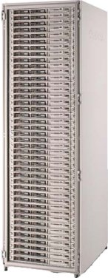


XML的简单介绍
通用的、分布式的
基于XML的
编程模型
XML = 不同平台、不同应用程序、不同语言之间数据描述、交换的标准。
XML——数据 == Java——程序
Write Once, Use(Run) Anywhere

Slide 10
XML 的设计目标
直接在 Internet 上使用
支持多种应用
能与 SGML 相容
处理 XML 文档的程序应该易于编写
能够直接被人阅读并理解
对其设计应当能够迅速完成
正式的 (formal) 及简洁的 (concise)

Slide 11
XML的技术革命
XML的优点
  XML文件是可读的
  各行业普遍支持XML
  主流关系数据库支持XML
  XML已经成为一个技术系列
  主流厂商研发了大量的产品

Slide 12
XML发展、使用和分布
为Web中的数据传送
定义协议的XML词汇
为各个行业提供
功能的XML词汇
XML数据
词汇
纵向行业
应用程序
横向行业
应用程序
协议
作为一种语言，XML已经广泛用于各种应用程序，
从纵向行业词汇，到横向行业应用程序，再到协议

Slide 13
XML的技术革命
XML的三层次革命
  三层次：数据、体系结构和软件革命
  参见参考教材图1－7（page 9）

Slide 14
XML的技术革命
XML的三次革命
  1）数据革命：
    现在，数据可以自由的在Web上传送
    XML使得创建程序无关的数据格式成为可能
      XML源于文档文化，开启了把代码出来为数据的新思想
  参见参考教材图1－9（page 12）
  参见参考教材图1－10（page 13）
Notes:
20多年来,电子数据交换(EDI)在工商业界应用中不断得到发展和完善,在当前电子商务(Electronic Commerce)中占据重要地位。随着EDI应用于WWW,EDI将得到更广泛的应用。EDI用于电子计算机之间商业信息的传递,包括日常咨询、计划、采购、到货通知、询价、付款、财政报告等等,还用于安全、行政、贸易伙伴、规格、合同、生产分销等信息交换,目前人们正在开发适用于政府、广告、保险、教育、娱乐、司法、保健和银行抵押业务等领域的EDI标准。EDI的由来传统的商业往来是通过印在纸上的文字进行信息交换的,随着经济和科技的迅速发展,交换信息量巨增,许多组织开始寻求更便利的方式来交流和处理商业往来业务。电子计算机的广泛应用和先进通信技术的使用导致了EDI的出现和发展。早期的电子信息交换只限于以双方认可的格式进行,编制大量不同的程序以满足不同的客户需求,从而削弱了这种交换方式。60年代,一些工业集团开始合作,开发用于采购、运输和财务应用的工业EDI标准,这些标准仅限于工业界内的贸易。为了能广泛地使用EDI,70年代,在美国运输数据协调委员会和国家信用管理协会信用研究基金会原有标准的基础上,认可标准委员会(ASCX12)着手开发EDI标准,1983年出现了5项美国国家EDI标准;1989年增至32项。

Slide 15
XML的技术革命
XML的三次革命
  2）体系结构革命：
    分布式系统体系结构变化：基于对象-〉基于Web服务
    XML和Web使得软件组件的松耦合成为可能
  参见参考教材图1－11（page 14）

Slide 16
XML的技术革命
XML的三次革命
  3）软件革命：
    组合、协作成为软件行业的新生产模式
    XML是以组合为中心的软件革命一部分
    Web是体现组合威力的成功案例
  参见参考教材图1－12（page 15）

Slide 17
课程内容
2.1 XML及其技术革命
2.2 XML文档的基本概念
2.3 XML文档模式：DTD、Schema
2.4 XML文档解析：Dom和SAX
2.5 XML文档转换：XSL和XSLT
2.6 XML的其他相关技术
2.7 XML的典型应用场景

Slide 18
XML文档示例
    <?xml version=“1.0” standalone=“yes”?>
    <ORDER>
    </ORDER>
    <SOLD-TO>
    </SOLD-TO>
    <SOLD-ON>19970317</SOLD-ON>
    <ITEM>
    </ITEM>
    <PERSON>
    <LASTNAME>LAYMAN</LASTNAME>
    <FIRSTNAME>ANDREW</FIRSTNAME>
    </PERSON>
    <PRICE>5.95</PRICE>
    <BOOK>
    <TITLE>Numbers, the language of science</TITLE>
    <AUTHOR>Dantzig, Tobias</AUTHOR>
    </BOOK>
Notes:
DOM Overview
When an XML parser loads a document, it essentially scans the document
looks for elements attributes, text, and so on and constructs a hierarchical
tree based on those items. When the parser encounters, say, an element in
the source document, it creates a new node in the tree containing a represen-
tation of that element. (This is somewhat of an oversimplification, but it’s
sufficient for this discussion)
Then the DOMs purpose is to provide a standard set of programming interfaces
for accessing the nodes in this document tree, and for reading, writing, and
modifying individual nodes or entire fragments of the tree.

Slide 19
2.2 XML文档的基本概念
XML文档构成
XML文档限制
XML文档的相关技术

Slide 20
XML文档构成
文档构成
  一个可选的序言（Prolog）
    XML版本声明、编码方式等通用信息
  文档的主体（Body）
    一个或多个元素，构成层次树状结构
    元素内容：其他元素、字符数据、字符引用、实体引用、PI、注释和字符数据段（CDATA）
    元素形式：标签对分隔
  可行的尾声（Epilog）
    内容包括：注释、处理指令（Processing Instruction）

Slide 21
XML文档术语
XML声明
XML声明是最常见的处理指令。每个XML文档都必须由XML声明开始，它具有版本属性version用于指定正在使用的XML版本。此外，还可以具有独立属性standalone和编码属性encoding，分别用于该文档是否完整地包含在这个文件中，和该文档所使用的编码。
例：<?xml version="1.0" standalone="yes" encoding="GB2312" ?>
在XML声明中添加encoding="GB2312"属性，就可以在XML中使用简体中文。
Notes:
XML standalone 定义了外部定义的 DTD 文件的存在性. standalone element 有效值是 yes 和 no. 如下是一个例子: <?xml version="1.0" encoding="UTF-8" standalone="no"?>
<!DOCTYPE s1 PUBLIC "http://www.ibm.com/example.dtd" "example.dtd">
<s1>.........</s1>
值 no 表示这个 XML 文档不是独立的而是依赖于外部所定义的一个 DTD. 值 yes 表示这个 XML 文档是自包含的(self-contained).

Slide 22
XML文档术语
XML声明
XML声明是最常见的处理指令。每个XML文档都必须由XML声明开始，它具有版本属性version用于指定正在使用的XML版本。此外，还可以具有独立属性standalone和编码属性encoding，分别用于该文档是否完整地包含在这个文件中，和该文档所使用的编码。
例：<?xml version="1.0" standalone="yes" encoding="GB2312" ?>
<?xml version="1.0" encoding="UTF-8" standalone="no"?>
<!DOCTYPE s1 PUBLIC "http://www.ibm.com/example.dtd" "example.dtd">
<s1>.........</s1>
Notes:
XML standalone 定义了外部定义的 DTD 文件的存在性. standalone element 有效值是 yes 和 no. 如下是一个例子: <?xml version="1.0" encoding="UTF-8" standalone="no"?>
<!DOCTYPE s1 PUBLIC "http://www.ibm.com/example.dtd" "example.dtd">
<s1>.........</s1>
值 no 表示这个 XML 文档不是独立的而是依赖于外部所定义的一个 DTD. 值 yes 表示这个 XML 文档是自包含的(self-contained).

Slide 23
XML文档术语
元素
每个XML文档包含一个或多个元素。元素由一个起始标记开始用一个结束标记结束，夹在两个标记中间的文本称为元素的内容。不含内容的元素，称为空元素。空元素必须表示为一个起始标记紧跟一个结束标记或者空元素标记。每一个元素有一个用名字标识的类型，同时它可以有一个属性集。
起始标记、结束标记
每一个非空元素必须由一个起始标记开始用一个结束标记结束。起始标记以“< 名字”开始，以“>”结束；结束标记形如：</名字>。起始标记和结束标记中的名字给出了元素的类型。
同一个元素的结束标记中名字必须与起始标记中名字完全相同。
XML中不允许忽略结束标记。
空元素标记
空元素标记专门用于空元素，它以"<名字"开始，以"/>"结束。

Slide 24
记录某班学生信息的XML文档实例
[01] <?XML version="1.0" standalone="yes"?>
[02] <Students Class=“SY9061”>
[03] <Student SId="12345">
[04] <Name>Lin</Name>
[05] <Age>20</Age>
[06] </Student>
[07] <Student SId="12335">
[08] <Name>win</Name>
[09] </Student>
[10] </Students>

Slide 25
XML文档术语
属性
属性是由“=”分割开的一个名字数值对。属性值必须是字符串，即使当该字符串表示的是数字时。属性值由引号（"或'）界。当属性值本身含有其中一种引号时，就用另一种作定界符；若属性值中同时含有这两种引号，则作为值的引号都必须用实体引用代替。除此之外，字符串中可包含任何XML字符。
例： LENGTH = ' 7" '
LENGTH = “ 7&apos;8&quot; ” 即7'8"

Slide 26
XML文档术语
XML中预定义了5个用于转义这些字符的实体引用，具体如下：
      字符 实体引用
      < &lt;
      & &amp;
      > &gt;
      " &quot;
      ' &apos;
例子： This data is enclosed in the <LASTNAME> tag
This data is enclosed in the &lt; LASTNAME &gt; tag

Slide 27
XML文档术语
处理指令
处理指令允许文档中包含由应用来处理的指令，它不是文档字符数据的一部分，但必须传递给应用。
处理指令是一种特殊的文本字符串，它可以包括在XML文档中<?和?>之间字符数据中的任何位置。处理指令以应用程序的名字（即处理指令所要执行的操作）开头，后面是该指令的数据。
例：<?gcc HelloWorld.c ?>
<?acrobat document=“passport.pdf” ?>

Slide 28
XML文档术语
注释
与HTML注释一样，是以<!--开始，以-->结束。注释不是文档字符数据的一部分，XML处理器不对<!--和-->中间的文本进行解释，但也可以允许一个应用检索注释文本。
不能出现在XML声明之前，XML声明绝对是文档的第一项内容；
不能放在任何一个标记中；
可以包围标记，从而将标记隐藏，但要保证剩余的文本仍然是格式良好的XML文档；
出于兼容性考虑，字符串"--"（双连字符）不能在注释文本中出现；除此之外，注释文本中可以出现任何字符。
例： <!-- declarations for <head> & <body> -->

Slide 29
XML文档术语
CDATA
CDATA段可以出现在字符数据可以出现的任何地方，它们用于转义包含会被识别为标记的字符串的文本块。CDATA段以字符串"<![CDATA ["开始，以字符串"]]>"结束。
CDATA段中包括的<、>、&或"无需使用实体引用来转义；
CDATA段中唯一禁用的文本是关闭CDATA的标记] ]>；
CDATA段不能嵌套；
在XML中，指定某段内容不必被XML解析器解析时，使用<![CDATA[...]]>
例：<![CDATA [<greeting> Hello, world! </greeting>]]>
Notes:
在XML文档中， 能看到“CDATA”的地方有三处：
1）在DTD中，指定标签中某个属性的类型为字符型时，使用CDATA。因为XML解析器会去分析这段字符内容，因而里面如果需要使用>, <, &, ', "这5个特殊字符，应当用对应的替代替代字符来表示(必须以&开始，以;结束)。具体如下：
< - &lt; (less than)
> - &gt; (greater than)
& - &amp; (ampersand)
' - &apos; (apostrophe)
" - &quot; (straight double quotation mark)
例如在DTD中声明：
<!ATTLIST author period CDATA> 它表示在author这个标签中，period属性应该是字符类型。
2) 在XML中，指定某段内容不必被XML解析器解析时，使用<![CDATA[...]]>。也就是说中括号中的内容解析器不会去分析。所以其中可以包含>, <, &, ', "这5个特殊字符。经常把一段程序代码嵌入到<![DATA[...]]>中。 因为代码中可能包含大量的 >, <, &, "这样的特殊字符。
例如在XML中声明：
<![CDATA[
if(i<10){
System.out.println("i<10");
}
]]>
3) 在DTD中，指定某个标签中的内容是字符数据时，使用(#PCDATA)。由于它的内容也是需要解析器来解析的，所有仍然需要转换>, <, &, ', "这5个特殊字符。
例如在DTD中声明：
<!ELEMENT name (#PCDATA)> 它表示在<name>和</name>标签之间可以插入字符或者子标签。

Slide 30
XML文档术语
格式良好（Well-Formed）
一个文档如果满足以下条件，它将是一个格式良好的XML文档：
1、包含一个或多个元素；
2、有且仅有一个称为根（root）或文档元素的元素，它不出现在其他任何元素的内容中；
3、非空元素的开始标记和结束标记必须匹配；
4、元素可以嵌套，但是不能交叉，即应符合树型结构；
5、满足XML规范中定义的所有格式约束；
6、该文档中直接或间接引用的每一个已析实体都是格式良好的。

Slide 31
XML文档的语法限制和语义限制
语法限制：格式良好（Well-formed）
  存在唯一的根元素。
  每个起始标记必须有对应的结束标记。
  标记不能相互重叠
  ……
语义限制：有效（Valid）
  DTD：文档类型声明
  XML Schema：XML大纲

Slide 32
非法的XML文档
格式不好的XML文档
  存在两个根节点：
  <? xml version = “1.0” encoding = “gb2312” ?>
  <Stock>新浪</Stock>
  <Stock>搜狐</Stock>
  标记嵌套：
  <? xml version = “1.0” encoding = “gb2312” ?>
  <Stock>
  <name>新浪
  <price>22.250
  </name>
  </price>
  </Stock>

Slide 33
格式良好的XML文档
格式良好的XML文档
    <?xml version=“1.0” standalone=“yes”?>
    <ORDER>
    </ORDER>
    <SOLD-TO>
    </SOLD-TO>
    <SOLD-ON>19970317</SOLD-ON>
    <ITEM>
    </ITEM>
    <PERSON>
    <LASTNAME>LAYMAN</LASTNAME>
    <FIRSTNAME>ANDREW</FIRSTNAME>
    </PERSON>
    <PRICE>5.95</PRICE>
    <BOOK>
    <TITLE>Numbers, the language of science</TITLE>
    <AUTHOR>Dantzig, Tobias</AUTHOR>
    </BOOK>
Notes:
DOM Overview
When an XML parser loads a document, it essentially scans the document
looks for elements attributes, text, and so on and constructs a hierarchical
tree based on those items. When the parser encounters, say, an element in
the source document, it creates a new node in the tree containing a represen-
tation of that element. (This is somewhat of an oversimplification, but it’s
sufficient for this discussion)
Then the DOMs purpose is to provide a standard set of programming interfaces
for accessing the nodes in this document tree, and for reading, writing, and
modifying individual nodes or entire fragments of the tree.

Slide 34
XML文档的层次结构
层次结构图
Order
Sold-On
(19970317)
Sold-To
Item
Price
(5.95)
Person
Book
Last
Name
(Layman)
First
Name
(Andrew)
Title
(Numbers, the language of science)
Author
(Dantzig, Tobias)

Slide 35
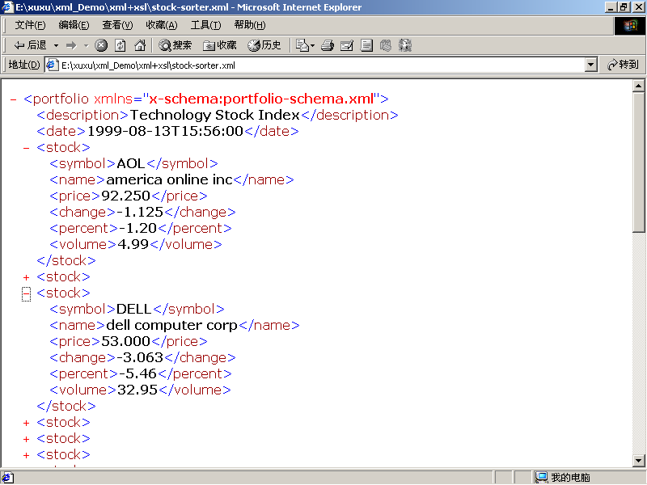
XML文档的显示
XML文档在浏览器中的显示

Slide 36
XML文档相关技术
XML文档结构和数据类型
  定义如何构造XML文档：DTD、XML Schema
XML文档的处理技术
  采用程序手段操作XML文档：DOM、SAX
XML表现技术和转换技术
  用于表现XML文档的技术：XSL
  提供不同方式提取和转换XML的能力：XSLT
其他相关技术
  Xpath、XLink、XInclude

Slide 37
XML文档的语法限制和语义限制
语法限制：格式良好（Well-formed）
  存在唯一的根元素。
  每个起始标记必须有对应的结束标记。
  标记不能相互重叠
  ……
语义限制：语义有效（Valid）
  DTD：文档类型声明
  XML Schema：XML大纲

Slide 38
课程内容
2.1 XML及其技术革命
2.2 XML文档的基本概念
2.3 XML文档模式：DTD、Schema
2.4 XML文档解析：Dom和SAX
2.5 XML文档转换：XSL和XSLT
2.6 XML的其他相关技术
2.7 XML的典型应用场景

Slide 39
2.3 XML文档模式：DTD、Schema
XML文档示例
XML文档的DTD
XML DTD说明与理解
XML文档的Schema
XML Schema说明与理解
http://www.w3school.com.cn

Slide 40
记录某班学生信息的XML文档实例
[01] <?XML version="1.0" standalone="yes"?>
[02] <Students Class=“SY9061”>
[03] <Student SId="12345">
[04] <Name>Lin</Name>
[05] <Age>20</Age>
[06] </Student>
[07] <Student SId="12335">
[08] <Name>win</Name>
[09] </Student>
[10] </Students>

Slide 41
XML文档结构——DTD
DTD (Document Type Definition)
作用：定义XML文档的有效结构，包括元素类型声明、属性表声明、实体声明、符号声明。
解析器使用DTD解析文档，判定该XML文档对于该DTD是否有效。
如果文档正确，无需进行DTD检查。
XML工具厂商支持程度：很好
Notes:
The DTD allows non-programmers to define the rules for representing conceptual documents of various types as XML documents. Those rules, or languages, define a vocabulary of element type and attribute names and constraints on their combination. Using DTDs, non-programmers can check XML documents for conformance to those languages.
Without a DTD, one would have to trust a particular piece of application software to indicate whether the data created is conforming. There are DTD for many types of vertical applications.
DTD are universally implemented by XML vendors and are on their way to becoming an W3C standard.

Slide 42
DTD
文档实例对应的DTD(学生信息)
DTD特征
  元素定义方式是(元素，内容模型)，在定义元素的同时，指定元素内容模型
DTD缺点
  DTD有自己的特殊的语法，其本身不是XML文档
  DTD只提供了有限的数据类型
  DTD不支持名域机制

Slide 43
学生信息XML文档实例对应的DTD
[1] <!DOCTYPE Students [
[2] <!ELEMENT Students (Student+)>
[3] <!ATTLIST Students Class CDATA #REQUIRED>
[4] <!ELEMENT Student (Name, Age?)>
[5] <!ATTLIST Student SId CDATA #REQUIRED>
[6] <!ELEMENT Name (#PCDATA)>
[7] <!ELEMENT Age (#PCDATA)>
[8] ] >
CDATA就是指字符串，而PCDATA可以是字符串、子元素、字符串和子元素
Notes:
在XML文档中， 能看到“CDATA”的地方有三处：
1）在DTD中，指定标签中某个属性的类型为字符型时，使用CDATA。因为XML解析器会去分析这段字符内容，因而里面如果需要使用>, <, &, ', "这5个特殊字符，应当用对应的替代替代字符来表示(必须以&开始，以;结束)。具体如下：
< - &lt; (less than)
> - &gt; (greater than)
& - &amp; (ampersand)
' - &apos; (apostrophe)
" - &quot; (straight double quotation mark)
例如在DTD中声明：
<!ATTLIST author period CDATA> 它表示在author这个标签中，period属性应该是字符类型。
2) 在XML中，指定某段内容不必被XML解析器解析时，使用<![CDATA[...]]>。也就是说中括号中的内容解析器不会去分析。所以其中可以包含>, <, &, ', "这5个特殊字符。经常把一段程序代码嵌入到<![DATA[...]]>中。 因为代码中可能包含大量的 >, <, &, "这样的特殊字符。
例如在XML中声明：
<![CDATA[
if(i<10){
System.out.println("i<10");
}
]]>
3) 在DTD中，指定某个标签中的内容是字符数据时，使用(#PCDATA)。由于它的内容也是需要解析器来解析的，所有仍然需要转换>, <, &, ', "这5个特殊字符。
例如在DTD中声明：
<!ELEMENT name (#PCDATA)> 它表示在<name>和</name>标签之间可以插入字符或者子标签。
1. CDATA: Character Data, PCDATA: Parsable CDATA，是可以分析的字符序列，CDATA就是指字符串，而PCDATA可以是字符串、子元素、字符串和子元素。
2. CDATA是属性声明中的类型，就是字符串，&、<、“”和‘’ 等都具有特殊含义被解析，例如："解析为双引号；#PCDATA是元素声明中的类型，指的是混合类型，即可以包子元素也可包含字符串， &和<也是具有特殊含义被解析。
ANY 并不局限于“#PCDATA”，只是说明该元素可以包含任何内容，一般来讲，解析器无法验证其有效性（一般也不会验证），#PCDATA源于“可解析的字符”，对于有特殊含于的< 会按照子元素开始进行解析。
#PCDATA 该内容模型说明元素中可以同时出现文本和元素.
ANY ANY关键子表明DTD中声明的任何元素都可以使用作该元素的子元素
CDATA 属性值是字符数据
#PCDATA和ANY用于元素声明
CDATA用于属性声明

Slide 44
学生信息XML文档实例对应的DTD
[1] <!DOCTYPE Students [
[2] <!ELEMENT Students (Student+)>
[3] <!ATTLIST Students Class CDATA #REQUIRED>
[4] <!ELEMENT Student (Name, Age?)>
[5] <!ATTLIST Student SId CDATA #REQUIRED>
[6] <!ELEMENT Name (#PCDATA)>
[7] <!ELEMENT Age (#PCDATA)>
[8] ] >
在DTD中，指定标签中某个属性的类型为字符型时，使用CDATA。因为XML解析器会去分析这段字符内容，因而里面如果需要使用>, <, &, ', "这5个特殊字符，应当用对应的替代替代字符来表示(必须以&开始，以;结束)。
CDATA就是指字符串，而PCDATA可以是字符串、子元素、字符串和子元素
Notes:
在XML文档中， 能看到“CDATA”的地方有三处：
1）在DTD中，指定标签中某个属性的类型为字符型时，使用CDATA。因为XML解析器会去分析这段字符内容，因而里面如果需要使用>, <, &, ', "这5个特殊字符，应当用对应的替代替代字符来表示(必须以&开始，以;结束)。具体如下：
< - &lt; (less than)
> - &gt; (greater than)
& - &amp; (ampersand)
' - &apos; (apostrophe)
" - &quot; (straight double quotation mark)
例如在DTD中声明：
<!ATTLIST author period CDATA> 它表示在author这个标签中，period属性应该是字符类型。
2) 在XML中，指定某段内容不必被XML解析器解析时，使用<![CDATA[...]]>。也就是说中括号中的内容解析器不会去分析。所以其中可以包含>, <, &, ', "这5个特殊字符。经常把一段程序代码嵌入到<![DATA[...]]>中。 因为代码中可能包含大量的 >, <, &, "这样的特殊字符。
例如在XML中声明：
<![CDATA[
if(i<10){
System.out.println("i<10");
}
]]>
3) 在DTD中，指定某个标签中的内容是字符数据时，使用(#PCDATA)。由于它的内容也是需要解析器来解析的，所有仍然需要转换>, <, &, ', "这5个特殊字符。
例如在DTD中声明：
<!ELEMENT name (#PCDATA)> 它表示在<name>和</name>标签之间可以插入字符或者子标签。
1. CDATA: Character Data, PCDATA: Parsable CDATA，是可以分析的字符序列，CDATA就是指字符串，而PCDATA可以是字符串、子元素、字符串和子元素。
2. CDATA是属性声明中的类型，就是字符串，&、<、“”和‘’ 等都具有特殊含义被解析，例如："解析为双引号；#PCDATA是元素声明中的类型，指的是混合类型，即可以包子元素也可包含字符串， &和<也是具有特殊含义被解析。
ANY 并不局限于“#PCDATA”，只是说明该元素可以包含任何内容，一般来讲，解析器无法验证其有效性（一般也不会验证），#PCDATA源于“可解析的字符”，对于有特殊含于的< 会按照子元素开始进行解析。
#PCDATA 该内容模型说明元素中可以同时出现文本和元素.
ANY ANY关键子表明DTD中声明的任何元素都可以使用作该元素的子元素
CDATA 属性值是字符数据
#PCDATA和ANY用于元素声明
CDATA用于属性声明

Slide 45
学生信息XML文档实例对应的DTD
[1] <!DOCTYPE Students [
[2] <!ELEMENT Students (Student+)>
[3] <!ATTLIST Students Class CDATA #REQUIRED>
[4] <!ELEMENT Student (Name, Age?)>
[5] <!ATTLIST Student SId CDATA #REQUIRED>
[6] <!ELEMENT Name (#PCDATA)>
[7] <!ELEMENT Age (#PCDATA)>
[8] ] >
在DTD中，指定某个标签中的内容是字符数据时，使用(#PCDATA)。 Parsable CDATA，是可以分析的字符序列，CDATA就是指字符串，而PCDATA可以是字符串、子元素、字符串和子元素。由于它的内容也是需要解析器来解析的，所有仍然需要转换>, <, &, ', "这5个特殊字符。
CDATA就是指字符串，而PCDATA可以是字符串、子元素、字符串和子元素
Notes:
在XML文档中， 能看到“CDATA”的地方有三处：
1）在DTD中，指定标签中某个属性的类型为字符型时，使用CDATA。因为XML解析器会去分析这段字符内容，因而里面如果需要使用>, <, &, ', "这5个特殊字符，应当用对应的替代替代字符来表示(必须以&开始，以;结束)。具体如下：
< - &lt; (less than)
> - &gt; (greater than)
& - &amp; (ampersand)
' - &apos; (apostrophe)
" - &quot; (straight double quotation mark)
例如在DTD中声明：
<!ATTLIST author period CDATA> 它表示在author这个标签中，period属性应该是字符类型。
2) 在XML中，指定某段内容不必被XML解析器解析时，使用<![CDATA[...]]>。也就是说中括号中的内容解析器不会去分析。所以其中可以包含>, <, &, ', "这5个特殊字符。经常把一段程序代码嵌入到<![DATA[...]]>中。 因为代码中可能包含大量的 >, <, &, "这样的特殊字符。
例如在XML中声明：
<![CDATA[
if(i<10){
System.out.println("i<10");
}
]]>
3) 在DTD中，指定某个标签中的内容是字符数据时，使用(#PCDATA)。由于它的内容也是需要解析器来解析的，所有仍然需要转换>, <, &, ', "这5个特殊字符。
例如在DTD中声明：
<!ELEMENT name (#PCDATA)> 它表示在<name>和</name>标签之间可以插入字符或者子标签。
1. CDATA: Character Data, PCDATA: Parsable CDATA，是可以分析的字符序列，CDATA就是指字符串，而PCDATA可以是字符串、子元素、字符串和子元素。
2. CDATA是属性声明中的类型，就是字符串，&、<、“”和‘’ 等都具有特殊含义被解析，例如："解析为双引号；#PCDATA是元素声明中的类型，指的是混合类型，即可以包子元素也可包含字符串， &和<也是具有特殊含义被解析。
ANY 并不局限于“#PCDATA”，只是说明该元素可以包含任何内容，一般来讲，解析器无法验证其有效性（一般也不会验证），#PCDATA源于“可解析的字符”，对于有特殊含于的< 会按照子元素开始进行解析。
#PCDATA 该内容模型说明元素中可以同时出现文本和元素.
ANY ANY关键子表明DTD中声明的任何元素都可以使用作该元素的子元素
CDATA 属性值是字符数据
#PCDATA和ANY用于元素声明
CDATA用于属性声明

Slide 46
文档类型定义DTD
DTD是XML从SGML机制中继承发展得到的。DTD提供了可以包含在一个文档内的元素、标记、属性和实体的清单，并描述了它们之间的结构关系。实质上，DTD为XML文档的结构指定了规则集。
DTD可以直接包含在使用该DTD的文档内，也可以从一个或多个外部URL链接到XML文档中，或者两者兼而有之。此外，外部DTD还可以由不同的文档和Web站点共享，从而为应用程序或组织间推行统一的标记标准提供了一种可行的方法。

Slide 47
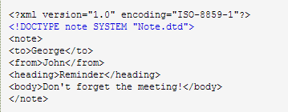
验证XML文档
语义有效的 XML 文档是“形式良好”的 XML 文档，同样遵守文档类型定义 (DTD) 的语法规则：
在上例中，DOCTYPE 声明是对外部 DTD 文件的引用。
SYSTEM表示DTD文件是私有的

Slide 48
验证XML文档
语义有效的 XML 文档是“形式良好”的 XML 文档，同样遵守文档类型定义 (DTD) 的语法规则：
在上例中，DOCTYPE 声明是对外部 DTD 文件的引用。
<!DOCTYPE 根元素名 PUBLIC "DTD的名称" "外部DTD文件的URI">
PUBLIC表示DTD文件是公共的

Slide 49
DTD的语法
根元素类型声明
完整的DTD中必须首先声明根元素的类型。它是以"<!DOCTYPE 根元素类型名 ["开头，以"]>"结束。DTD的其它部分都应包含在根元素类型声明内。
根元素类型声明只是说明了根元素的类型，并没有实际定义该元素。
元素类型声明
在合法的XML中出现的每一个元素都必须在DTD中用元素类型声明准确地声明一次。元素类型声明指定了该元素类型名（即起始标记、结束标记/空元素标记中使用的名字）、该元素允许的内容及子元素。
DTD中，元素类型声明的排列顺序则是无关紧要的。
元素类型声明是大小写敏感的！

Slide 50
DTD的语法
元素类型声明
元素类型声明的形式为：
<!ELEMENT 元素类型名 内容描述>
其中允许的内容描述如下：
ANY：表示所有可能的元素以及符合XML语法的字符数据都允许以任意的顺序和数量出现在该元素的内容中；主要用于根元素，但应当尽量避免使用，因为它破坏了元素的结构性；
EMPTY：表示该元素为空元素。（缺省情况下，元素是非空的。）
#PCDATA（parsed character data）：是会被解析器解析的文本。这些文本将被解析器检查实体以及标记。

Slide 51
DTD的语法
元素类型声明
（子元素描述1，子元素描述2，……，子元素描述n）
声明该元素中允许的子元素以及它们出现的次数和顺序。其中，子元素描述可以由元素/枚举元素加上一个后缀字符组成的；
  枚举元素如下：
a）子元素描述1│子元素描述2│……│子元素描述n
│表示两者选一；
例：<!ELEMENT address (street,（city|state|zip|country)）>
b）（子元素描述1，子元素描述2，……，子元素描述n）
（）表示这些子元素必须配对出现；
例：<!ELEMENT book (isbn|(author,title,publisher))>

Slide 52
DTD的语法
元素类型声明
允许的后缀字符如下：
？ 表示该类型的子元素是可选的，即可以出现也可以不出现；
+ 表示可以连续出现1个或多个该类型子元素；
* 表示可以连续出现任意多个该类型子元素（可以是0个） ；
无上述后缀的，表示此元素必须且只能出现一次
例：<!ELEMENT publisher (name, email+, homepage？,address, voice*,fax?)>

Slide 53
DTD的语法
属性声明
合法的XML文档中元素所使用的属性也都必须在DTD中声明，属性声明的形式如下：
<!ATTLIST 元素类型名 属性名 属性类型 缺省值>
属性声明与元素类型声明是分离的，而且属性声明出现的顺序也是任意的，它甚至可以出现相关的元素类型声明之前；
不同元素类型的属性可以同名，但必须各自声明；
同一个元素类型的不同属性可以逐个声明，也可以合并成一个声明；
同一个元素类型的同一属性甚至可以多次声明，这种情况下第一个声明优先；

Slide 54
DTD的语法
属性声明
属性的缺省值
① 字符串常量给定一个明确的值；
② REQUIRED表明XML文档中必须显式地为该属性指定一个值；
③ IMPLIED表示元素可以包含该属性，也可以不包含该属性；
④ FIXED 字符串常量 表明这个字符串是缺省值，并且当XML文档中显式地给出该属性值时也只能是这个缺省值。

Slide 55
DTD的语法
属性类型
① CDATA（character data）表明属性值必须是满足XML语法的字符串，如果含有保留字符必须转义；
② （值1│值2│……│值n） 枚举型，限定该属性只能取该列表中的值；（）中的值无需定界符；
例：<!ATTLIST name visible (true|false) "true")
③ NMTOKEN 表明属性值只能是由XML名字字符组成（即一个有效XML名字）的字符串；
④ NMTOKENS 与NMTOKEN的唯一不同是允许出现空格，即可以是由多个用空格隔开XML名字组成的字符串；
⑤ ID ID属性值必须是有效的XML名字，用于唯一地标识文档中的元素而不涉及元素的类型、含义和彼此关系；
注：一个特定的名字不能用作多个元素的ID属性值；
一个元素至多只能具有一个ID属性；
ID属性的缺省值必须声明为#IMPLIED或#REQUIRED的。
Notes:
Token 数据类型（Token Data Type）
Token 数据类型同样源自于字符串数据类型。
Token 数据类型同样可包含字符，但是 XML 处理器会移除换行符、回车、制表符、开头和结尾的空格以及（连续的）空格。
nmtoken是Name Token的简写，中文意思就是名称记号，它表示由一个或多个字母、数字、句点、连字号或底线所组成的一个名称。除了第一个字符位置外，nmtoken属性的设置值中也可以是冒号。nmtokens关键字用于表示一种列表类型，一个元素的nmtokens类型的属性设置值可以是同一个xml文件中的另外多个元素的nmtoken类型的属性的设置值，每一个nmtoken属性值之间用空格分隔。

Slide 56
DTD的语法
属性类型
① CDATA（character data）表明属性值必须是满足XML语法的字符串，如果含有保留字符必须转义；
② （值1│值2│……│值n） 枚举型，限定该属性只能取该列表中的值；（）中的值无需定界符；
例：<!ATTLIST name visible (true|false) "true")
③ NMTOKEN 表明属性值只能是由XML名字字符组成（即一个有效XML名字）的字符串；
④ NMTOKENS 与NMTOKEN的唯一不同是允许出现空格，即可以是由多个用空格隔开XML名字组成的字符串；
⑤ ID ID属性值必须是有效的XML名字，用于唯一地标识文档中的元素而不涉及元素的类型、含义和彼此关系；
注：一个特定的名字不能用作多个元素的ID属性值；
一个元素至多只能具有一个ID属性；
ID属性的缺省值必须声明为#IMPLIED或#REQUIRED的。
Token 数据类型同样可包含字符，但是 XML 处理器会移除换行符、回车、制表符、开头和结尾的空格以及（连续的）空格。
NMTOKEN是Name Token的简写，中文意思就是名称记号，它表示由一个或多个字母、数字、句点、连字号或底线所组成的一个名称。除了第一个字符位置外，nmtoken属性的设置值中也可以是冒号。
Notes:
Token 数据类型（Token Data Type）
Token 数据类型同样源自于字符串数据类型。
Token 数据类型同样可包含字符，但是 XML 处理器会移除换行符、回车、制表符、开头和结尾的空格以及（连续的）空格。
nmtoken是Name Token的简写，中文意思就是名称记号，它表示由一个或多个字母、数字、句点、连字号或底线所组成的一个名称。除了第一个字符位置外，nmtoken属性的设置值中也可以是冒号。nmtokens关键字用于表示一种列表类型，一个元素的nmtokens类型的属性设置值可以是同一个xml文件中的另外多个元素的nmtoken类型的属性的设置值，每一个nmtoken属性值之间用空格分隔。

Slide 57
DTD的语法
属性类型
① CDATA（character data）表明属性值必须是满足XML语法的字符串，如果含有保留字符必须转义；
② （值1│值2│……│值n） 枚举型，限定该属性只能取该列表中的值；（）中的值无需定界符；
例：<!ATTLIST name visible (true|false) "true")
③ NMTOKEN 表明属性值只能是由XML名字字符组成（即一个有效XML名字）的字符串；
④ NMTOKENS 与NMTOKEN的唯一不同是允许出现空格，即可以是由多个用空格隔开XML名字组成的字符串；
⑤ ID ID属性值必须是有效的XML名字，用于唯一地标识文档中的元素而不涉及元素的类型、含义和彼此关系；
注：一个特定的名字不能用作多个元素的ID属性值；
一个元素至多只能具有一个ID属性；
ID属性的缺省值必须声明为#IMPLIED或#REQUIRED的。
Notes:
Token 数据类型（Token Data Type）
Token 数据类型同样源自于字符串数据类型。
Token 数据类型同样可包含字符，但是 XML 处理器会移除换行符、回车、制表符、开头和结尾的空格以及（连续的）空格。
nmtoken是Name Token的简写，中文意思就是名称记号，它表示由一个或多个字母、数字、句点、连字号或底线所组成的一个名称。除了第一个字符位置外，nmtoken属性的设置值中也可以是冒号。nmtokens关键字用于表示一种列表类型，一个元素的nmtokens类型的属性设置值可以是同一个xml文件中的另外多个元素的nmtoken类型的属性的设置值，每一个nmtoken属性值之间用空格分隔。

Slide 58
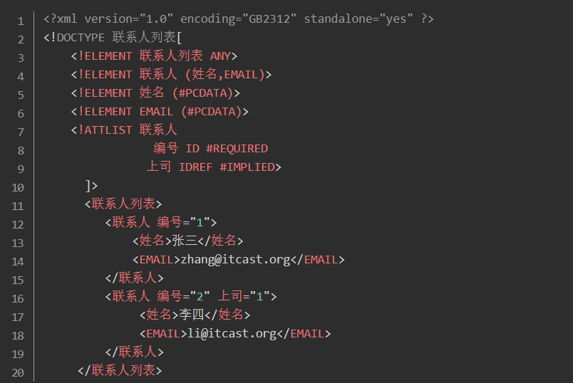
DTD的语法
⑥ IDREF 表明属性值必须是文档中某个元素的ID属性值，它主要用于建立逻辑上的父子关系；
⑦ ENTITY 表明属性值必须是在DTD中声明的外部参数实体的名字；
例：DTD中的声明如下：
<!ELEMENT image EMPTY>
<!ATTLIST image source ENTITY #REQUIRED>
<!ENTITY logo SYSTEM "logo.gif">
XML文档中的image元素如：
<!iamge source="&logo;">
⑧ ENTITIES 表明属性值可以由多个外部参数实体名字组成，名字间用空格分开；

Slide 59
DTD的语法
⑥ IDREF 表明属性值必须是文档中某个元素的ID属性值，它主要用于建立逻辑上的父子关系；
⑦ ENTITY 表明属性值必须是在DTD中声明的外部参数实体的名字；
例：DTD中的声明如下：
<!ELEMENT image EMPTY>
<!ATTLIST image source ENTITY #REQUIRED>
<!ENTITY logo SYSTEM "logo.gif">
XML文档中的image元素如：
<!iamge source="&logo;">
⑧ ENTITIES 表明属性值可以由多个外部参数实体名字组成，名字间用空格分开；

Slide 60
DTD的语法
⑨ NOTATION 表明属性值必须是在DTD中声明的表示法的名字；通过设置NOTATION类型的属性来让一个外部应用程序进行处理很多无法或不易用XML格式组织的数据，例如图像、声音、影像等等
例：DTD中的声明如下：
<!ELEMENT sound EMPTY>
<!ATTLIS sound source ENTITY #REQUIRED>
<!ATTLIS sound player NOTATION #REQUIRED>
<!ENTITY spacemusic SYSTEM "/sounds/space.wav">
<!NOTATION sm SYSTEM "mplay32.exe">
XML文档中的sound元素如：
<sound source="&spacemusic;" player="sm">
⑩ （表示法名字1│表示法名字2│……│表示法名字n） 枚举NOTATION型，限制定该属性只能取该列表中的值（即表示法的名字）；（）中的值无需定界符；

Slide 61
DTD的语法
实体是什么
实体是对数据的引用；根据实体种类的不同，XML 解析器将使用实体的替代文本或者外部文档的内容来替代实体引用。一般实体都以一个与字符（&）开始，以一个分号（;）结束（参数实体除外）。
      字符实体：< &lt; & &amp; > &gt; ” &quot; ’ &apos;
命名实体：在 DTD 或内部子集（即文档中 <!DOCTYPE> 语句的一部分）中声明，在文档中用作引用。
外部实体：表示外部文件的内容。
参数实体：只用于 DTD 和文档的内部子集中。它们使用百分号（%）而不是与字符，可以是命名实体或外部实体。

Slide 62
DTD的语法
命名实体
通常用作常用文本或者较难输入的文本的替代形式。
DTD中，命名实体的声明格式为：<!ENTITY 实体名字 “替代文本”>。对替代文本的唯一限制是不能包含%、&”，这意味着替代文本可以包含标记和跨越多行。
例：DTD中声明：<!ENTITY copy “copyright 2000 Phillis”>
XML文档的字符数据中，内部通用实体引用以’&’开始，以’；’结束，两者之间是实体名字；
例：XML文档中引用：<copyright> &copy; last modified: 2000/6/7 </copyright>

Slide 63
DTD的语法
DTD中也可以引用命名实体，使其成为文档内容的一部分，如缺省的属性值。但有下列三个限制：
1）不能出现循环引用；
2）必须先声明才能引用；
3）不能插入到仅作为DTD部分或元素部分内容的位置；
例：<!ENTITY pcd “(#PCDATA)”>
* <!ELEMENT animal &pcd;>

Slide 64
DTD的语法
外部实体
使用外部实体引用可以把文档嵌入到另一个文档中，而实际的嵌入动作是在客户端运行XML处理器时才真正执行的。外部实体的引用格式也是以’&’开始，以’；’结束，两者之间是实体名字。但是，已析实体的引用可以出现在元素内容的任何位置，而未析实体的引用只能出现在ENTITY或ENTITIES属性中。
DTD中，外部实体的声明格式为：<!ENTITY 实体名字 SYSTEM “URI”>
URI，即统一资源标识器，是一种在 Internet上定位资源的更通用的模式。在这种模式下，更重要的是资源，而不是位置。在理论上，URI可以找到最接近的镜像文件拷贝或者从一个站点转移到另一个站点的文档。在实践上，URI仍处于研究阶段，目前软件实际支持的URI仍然是URL。
例： <!ENTITY spacemusic SYSTEM "/sounds/space.wav">
  <!ENTITY test SYSTEM "http://www.myweb.net/xml/test.xml">

Slide 65

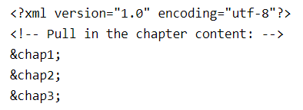
DTD的语法
外部实体
使用外部实体引用可以把文档嵌入到另一个文档中，而实际的嵌入动作是在客户端运行XML处理器时才真正执行的。外部实体的引用格式也是以’&’开始，以’；’结束，两者之间是实体名字。但是，已析实体的引用可以出现在元素内容的任何位置，而未析实体的引用只能出现在ENTITY或ENTITIES属性中。

Slide 66
DTD的语法
参数实体
参数实体只能在DTD中引用，并且与通用实体相反可以插入到仅作为DTD部分或元素部分内容的位置；此外，参数实体引用是以%开头而不是&。
参数实体的声明格式为：
<!ENTITY %实体名字 “替代文本”>
例： <!ENTITY %pcd “(#PCDATA)”>
<!ELEMENT animal &pcd;>
例： <!ENTITY %inlines “(person|degree|model|product|animal|ingredient)*”>
<!ELEMENT cell %inlines;>
<!ELEMENT heading %inlines;>
使用参数实体的优点是：对于大量重复出现文本，只需修改参数实体定义即可。
内部通用实体和参数实体使用不同的名域，因此具有相同名字的参数实体和通用实体是两个截然不同的两个实体。

Slide 67
DTD的语法
使用外部DTD
DTD可以直接包含在使用该DTD的文档内，也可以从一个或多个外部URL链接到XML文档中，或者两者兼而有之。外部DTD独立存在于另一个文件中。
在XML文档中使用外部DTD的语法如下：
1、<!DOCTYPE 根元素类型名 SYSTEM “外部DTD的URI”>；
2、<!DOCTYPE 根元素类型名 PUBLIC “公共DTD的名字”
“公共DTD的URI”>；
这里，关键字SYSTEM表明使用的是个人或单个组织的专用DTD；而PUBLIC表明使用的是由像ISO和IEEE这样的国际性行业组织认证的标准化公共DTD。

Slide 68
学生信息XML文档实例对应的DTD
[1] <!DOCTYPE Students [
[2] <!ELEMENT Students (Student+)>
[3] <!ATTLIST Students Class CDATA #REQUIRED>
[4] <!ELEMENT Student (Name, Age?)>
[5] <!ATTLIST Student SId CDATA #REQUIRED>
[6] <!ELEMENT Name (#PCDATA)>
[7] <!ELEMENT Age (#PCDATA)>
[8] ] >
CDATA就是指字符串，而PCDATA可以是字符串、子元素、字符串和子元素
Notes:
在XML文档中， 能看到“CDATA”的地方有三处：
1）在DTD中，指定标签中某个属性的类型为字符型时，使用CDATA。因为XML解析器会去分析这段字符内容，因而里面如果需要使用>, <, &, ', "这5个特殊字符，应当用对应的替代替代字符来表示(必须以&开始，以;结束)。具体如下：
< - &lt; (less than)
> - &gt; (greater than)
& - &amp; (ampersand)
' - &apos; (apostrophe)
" - &quot; (straight double quotation mark)
例如在DTD中声明：
<!ATTLIST author period CDATA> 它表示在author这个标签中，period属性应该是字符类型。
2) 在XML中，指定某段内容不必被XML解析器解析时，使用<![CDATA[...]]>。也就是说中括号中的内容解析器不会去分析。所以其中可以包含>, <, &, ', "这5个特殊字符。经常把一段程序代码嵌入到<![DATA[...]]>中。 因为代码中可能包含大量的 >, <, &, "这样的特殊字符。
例如在XML中声明：
<![CDATA[
if(i<10){
System.out.println("i<10");
}
]]>
3) 在DTD中，指定某个标签中的内容是字符数据时，使用(#PCDATA)。由于它的内容也是需要解析器来解析的，所有仍然需要转换>, <, &, ', "这5个特殊字符。
例如在DTD中声明：
<!ELEMENT name (#PCDATA)> 它表示在<name>和</name>标签之间可以插入字符或者子标签。
1. CDATA: Character Data, PCDATA: Parsable CDATA，是可以分析的字符序列，CDATA就是指字符串，而PCDATA可以是字符串、子元素、字符串和子元素。
2. CDATA是属性声明中的类型，就是字符串，&、<、“”和‘’ 等都具有特殊含义被解析，例如："解析为双引号；#PCDATA是元素声明中的类型，指的是混合类型，即可以包子元素也可包含字符串， &和<也是具有特殊含义被解析。
ANY 并不局限于“#PCDATA”，只是说明该元素可以包含任何内容，一般来讲，解析器无法验证其有效性（一般也不会验证），#PCDATA源于“可解析的字符”，对于有特殊含于的< 会按照子元素开始进行解析。
#PCDATA 该内容模型说明元素中可以同时出现文本和元素.
ANY ANY关键子表明DTD中声明的任何元素都可以使用作该元素的子元素
CDATA 属性值是字符数据
#PCDATA和ANY用于元素声明
CDATA用于属性声明

Slide 69
XML文档结构——XML Schema
定义XML文档的有效结构。
采用XML语法编写。
主要的改进： 数据类型、命名空间、重用。
2001.5 W3C标准
Notes:
The XML Schema serves the same purpose as the DTD, standardizing structure for a class of XML documents. Unlike the DTD, however, XML Schema is itself coded in XML, which means it can be parsed and edited using widely available software.
XML Schemas are the next generation of schemas, addressing four major areas of potential improvement.:
Datatypes
Namespaces
Syntax
New Capabilities
The W3C recently advanced XML Schema to the working draft stage which is done before it becomes a proper recommendation. Because of this very few parsers implement XML Schema. My bet, is that until the W3C recommendation is released, the XML Schema specification is likely to change, so until it’s ratified, it’s best to stick with DTD.

Slide 70
Schema
XML文档的Schema(学生信息)
Schema特征
  Schema使用通过类型定义和元素声明来描述XML文档的结构
Schema优点
  本身是XML文档
  内建丰富的数据类型；可以方便地定义数据类型
  支持名域(namespace)

Slide 71
名域空间
名域空间是W3C提供的一种统一命名XML文档中的元素和属性的机制。使用名称空间可以明确标识和组合XML文档中来自不同标记词汇表的元素和属性，避免了名称之间的冲突。
声明名域空间
名域空间声明的一般形式为：第一部分是一个关键字xmlns:，第二部分是名域空间的前缀，第三部分是一个等号，第四部分是双引号，将第五部分的名域空间标识URI包括起来。
例：
xmlns:river=“http://www.testriver.com”

Slide 72
记录某班学生信息的XML文档实例
[01] <?XML version="1.0" standalone="yes"?>
[02] <Students Class=“SY9061”>
[03] <Student SId="12345">
[04] <Name>Lin</Name>
[05] <Age>20</Age>
[06] </Student>
[07] <Student SId="12335">
[08] <Name>win</Name>
[09] </Student>
[10] </Students>
XML Schema定义（XML Schema Definition，XSD）是一套W3C标准，用于基于XML的称为XML Schema的类型系统。用于定义的语言是一种称为XML模式定义语言（XML Schema Definition Language）的XML语法。

Slide 73
学生信息XML文档的Schema：Students.xsd
[01]<xsd:schema xmlns:xsd=“http://www.w3.org/2001/XMLSchema”
[02] targetNamespace=“http://act.buaa.edu.cn”>
[03] <xsd:element name="students" type="StudentsType"/>
[04] <xsd:complexType name="StudentsType">
[05] <xsd:sequence>
[06] <xsd:element name="student" type="StudentType" maxOccus=”unbounded”/>
[07] </xsd:sequence>
[08] <xsd:attribute name="class" type="xsd:NMTOKEN"/>
[09] </xsd:complexType>
[10] <xsd:complexType name="StudentType">
[11] <xsd:sequence>
[12] <xsd:element name="name" type="xsd:string"/>
[13] <xsd:element name="age" type="xsd:int" minOccus=”0”/>
[14] </xsd:sequence>
[15] <xsd:attribute name="sId" type="xsd:NMTOKEN"/>
[16] </xsd:complexType>
[17]</xsd:schema>
Notes:
XML Schema定义（XML Schema Definition，XSD）是一套W3C标准，用于基于XML的称为XML Schema的类型系统。用于定义的语言是一种称为XML模式定义语言（XML Schema Definition Language）的XML语法。Web 服务使用XML作为表示消息和数据的底层格式。因此，XSD成为Web服务类型系统的自然选择。
nmtoken是Name Token的简写，中文意思就是名称记号，它表示由一个或多个字母、数字、句点、连字号或底线所组成的一个名称。除了第一个字符位置久，nmtoken属性的设置值中也可以冒号。nmtokens关键字用于表示一种列表类型，一个元素的nmtokens类型的属性设置值可以是同一个xml文件中的另外多个元素的nmtoken类型的属性的设置值，每一个nmtoken属性值之间用空格分隔。
1．名称空间
名称空间是W3C推荐标准提供的一种统一命名XML文档中的元素和属性的机制。使用名称空间可以明确标识和组合XML文档中来自不同标记词汇表的元素和属性，避免了名称之间的冲突。
1.1声明名称空间
名称空间声明的一般形式为：第一部分是一个关键字xmlns:，第二部分是名称空间的前缀，第三部分是一个等号，第四部分是双引号，将第五部分的名称空间标识URI包括起来。需要注意的是，名称空间的前缀不能为xml，因为在XML中这个字符串是保留作特殊用途的。例：
xmlns:river=”http://www.testriver.com/”//其中river为前缀。
还可以隐式声明名称空间，即省略掉冒号和名称空间前缀。例：
xmlns=”http://www.testriver.com/”

Slide 74
学生信息XML文档的Schema：Students.xsd
[01]<xsd:schema xmlns:xsd=“http://www.w3.org/2001/XMLSchema”
[02] targetNamespace=“http://act.buaa.edu.cn”>
[17]</xsd:schema>
Notes:
XML Schema定义（XML Schema Definition，XSD）是一套W3C标准，用于基于XML的称为XML Schema的类型系统。用于定义的语言是一种称为XML模式定义语言（XML Schema Definition Language）的XML语法。Web 服务使用XML作为表示消息和数据的底层格式。因此，XSD成为Web服务类型系统的自然选择。
nmtoken是Name Token的简写，中文意思就是名称记号，它表示由一个或多个字母、数字、句点、连字号或底线所组成的一个名称。除了第一个字符位置久，nmtoken属性的设置值中也可以冒号。nmtokens关键字用于表示一种列表类型，一个元素的nmtokens类型的属性设置值可以是同一个xml文件中的另外多个元素的nmtoken类型的属性的设置值，每一个nmtoken属性值之间用空格分隔。
1．名称空间
名称空间是W3C推荐标准提供的一种统一命名XML文档中的元素和属性的机制。使用名称空间可以明确标识和组合XML文档中来自不同标记词汇表的元素和属性，避免了名称之间的冲突。
1.1声明名称空间
名称空间声明的一般形式为：第一部分是一个关键字xmlns:，第二部分是名称空间的前缀，第三部分是一个等号，第四部分是双引号，将第五部分的名称空间标识URI包括起来。需要注意的是，名称空间的前缀不能为xml，因为在XML中这个字符串是保留作特殊用途的。例：
xmlns:river=”http://www.testriver.com/”//其中river为前缀。
还可以隐式声明名称空间，即省略掉冒号和名称空间前缀。例：
xmlns=”http://www.testriver.com/”

Slide 75
学生信息XML文档的Schema：Students.xsd
[01]<xsd:schema xmlns:xsd=“http://www.w3.org/2001/XMLSchema”
[02] targetNamespace=“http://act.buaa.edu.cn”>
[03] <xsd:element name="students" type="StudentsType"/>
[17]</xsd:schema>
Notes:
XML Schema定义（XML Schema Definition，XSD）是一套W3C标准，用于基于XML的称为XML Schema的类型系统。用于定义的语言是一种称为XML模式定义语言（XML Schema Definition Language）的XML语法。Web 服务使用XML作为表示消息和数据的底层格式。因此，XSD成为Web服务类型系统的自然选择。
nmtoken是Name Token的简写，中文意思就是名称记号，它表示由一个或多个字母、数字、句点、连字号或底线所组成的一个名称。除了第一个字符位置久，nmtoken属性的设置值中也可以冒号。nmtokens关键字用于表示一种列表类型，一个元素的nmtokens类型的属性设置值可以是同一个xml文件中的另外多个元素的nmtoken类型的属性的设置值，每一个nmtoken属性值之间用空格分隔。
1．名称空间
名称空间是W3C推荐标准提供的一种统一命名XML文档中的元素和属性的机制。使用名称空间可以明确标识和组合XML文档中来自不同标记词汇表的元素和属性，避免了名称之间的冲突。
1.1声明名称空间
名称空间声明的一般形式为：第一部分是一个关键字xmlns:，第二部分是名称空间的前缀，第三部分是一个等号，第四部分是双引号，将第五部分的名称空间标识URI包括起来。需要注意的是，名称空间的前缀不能为xml，因为在XML中这个字符串是保留作特殊用途的。例：
xmlns:river=”http://www.testriver.com/”//其中river为前缀。
还可以隐式声明名称空间，即省略掉冒号和名称空间前缀。例：
xmlns=”http://www.testriver.com/”

Slide 76
学生信息XML文档的Schema：Students.xsd
[01]<xsd:schema xmlns:xsd=“http://www.w3.org/2001/XMLSchema”
[02] targetNamespace=“http://act.buaa.edu.cn”>
[03] <xsd:element name="students" type="StudentsType"/>
[04] <xsd:complexType name="StudentsType">
[05] <xsd:sequence>
[06] <xsd:element name="student" type="StudentType" maxOccus=”unbounded”/>
[07] </xsd:sequence>
[08] <xsd:attribute name="class" type="xsd:NMTOKEN"/>
[09] </xsd:complexType>
[17]</xsd:schema>
Notes:
XML Schema定义（XML Schema Definition，XSD）是一套W3C标准，用于基于XML的称为XML Schema的类型系统。用于定义的语言是一种称为XML模式定义语言（XML Schema Definition Language）的XML语法。Web 服务使用XML作为表示消息和数据的底层格式。因此，XSD成为Web服务类型系统的自然选择。
nmtoken是Name Token的简写，中文意思就是名称记号，它表示由一个或多个字母、数字、句点、连字号或底线所组成的一个名称。除了第一个字符位置久，nmtoken属性的设置值中也可以冒号。nmtokens关键字用于表示一种列表类型，一个元素的nmtokens类型的属性设置值可以是同一个xml文件中的另外多个元素的nmtoken类型的属性的设置值，每一个nmtoken属性值之间用空格分隔。
1．名称空间
名称空间是W3C推荐标准提供的一种统一命名XML文档中的元素和属性的机制。使用名称空间可以明确标识和组合XML文档中来自不同标记词汇表的元素和属性，避免了名称之间的冲突。
1.1声明名称空间
名称空间声明的一般形式为：第一部分是一个关键字xmlns:，第二部分是名称空间的前缀，第三部分是一个等号，第四部分是双引号，将第五部分的名称空间标识URI包括起来。需要注意的是，名称空间的前缀不能为xml，因为在XML中这个字符串是保留作特殊用途的。例：
xmlns:river=”http://www.testriver.com/”//其中river为前缀。
还可以隐式声明名称空间，即省略掉冒号和名称空间前缀。例：
xmlns=”http://www.testriver.com/”

Slide 77
学生信息XML文档的Schema：Students.xsd
[01]<xsd:schema xmlns:xsd=“http://www.w3.org/2001/XMLSchema”
[02] targetNamespace=“http://act.buaa.edu.cn”>
[03] <xsd:element name="students" type="StudentsType"/>
[04] <xsd:complexType name="StudentsType">
[09] </xsd:complexType>
[17]</xsd:schema>
Notes:
XML Schema定义（XML Schema Definition，XSD）是一套W3C标准，用于基于XML的称为XML Schema的类型系统。用于定义的语言是一种称为XML模式定义语言（XML Schema Definition Language）的XML语法。Web 服务使用XML作为表示消息和数据的底层格式。因此，XSD成为Web服务类型系统的自然选择。
nmtoken是Name Token的简写，中文意思就是名称记号，它表示由一个或多个字母、数字、句点、连字号或底线所组成的一个名称。除了第一个字符位置久，nmtoken属性的设置值中也可以冒号。nmtokens关键字用于表示一种列表类型，一个元素的nmtokens类型的属性设置值可以是同一个xml文件中的另外多个元素的nmtoken类型的属性的设置值，每一个nmtoken属性值之间用空格分隔。
1．名称空间
名称空间是W3C推荐标准提供的一种统一命名XML文档中的元素和属性的机制。使用名称空间可以明确标识和组合XML文档中来自不同标记词汇表的元素和属性，避免了名称之间的冲突。
1.1声明名称空间
名称空间声明的一般形式为：第一部分是一个关键字xmlns:，第二部分是名称空间的前缀，第三部分是一个等号，第四部分是双引号，将第五部分的名称空间标识URI包括起来。需要注意的是，名称空间的前缀不能为xml，因为在XML中这个字符串是保留作特殊用途的。例：
xmlns:river=”http://www.testriver.com/”//其中river为前缀。
还可以隐式声明名称空间，即省略掉冒号和名称空间前缀。例：
xmlns=”http://www.testriver.com/”

Slide 78
学生信息XML文档的Schema：Students.xsd
[01]<xsd:schema xmlns:xsd=“http://www.w3.org/2001/XMLSchema”
[02] targetNamespace=“http://act.buaa.edu.cn”>
[03] <xsd:element name="students" type="StudentsType"/>
[04] <xsd:complexType name="StudentsType">
[05] <xsd:sequence>
[06] <xsd:element name="student" type="StudentType" maxOccus=”unbounded”/>
[07] </xsd:sequence>
[09] </xsd:complexType>
[17]</xsd:schema>
Notes:
XML Schema定义（XML Schema Definition，XSD）是一套W3C标准，用于基于XML的称为XML Schema的类型系统。用于定义的语言是一种称为XML模式定义语言（XML Schema Definition Language）的XML语法。Web 服务使用XML作为表示消息和数据的底层格式。因此，XSD成为Web服务类型系统的自然选择。
nmtoken是Name Token的简写，中文意思就是名称记号，它表示由一个或多个字母、数字、句点、连字号或底线所组成的一个名称。除了第一个字符位置久，nmtoken属性的设置值中也可以冒号。nmtokens关键字用于表示一种列表类型，一个元素的nmtokens类型的属性设置值可以是同一个xml文件中的另外多个元素的nmtoken类型的属性的设置值，每一个nmtoken属性值之间用空格分隔。
1．名称空间
名称空间是W3C推荐标准提供的一种统一命名XML文档中的元素和属性的机制。使用名称空间可以明确标识和组合XML文档中来自不同标记词汇表的元素和属性，避免了名称之间的冲突。
1.1声明名称空间
名称空间声明的一般形式为：第一部分是一个关键字xmlns:，第二部分是名称空间的前缀，第三部分是一个等号，第四部分是双引号，将第五部分的名称空间标识URI包括起来。需要注意的是，名称空间的前缀不能为xml，因为在XML中这个字符串是保留作特殊用途的。例：
xmlns:river=”http://www.testriver.com/”//其中river为前缀。
还可以隐式声明名称空间，即省略掉冒号和名称空间前缀。例：
xmlns=”http://www.testriver.com/”

Slide 79
学生信息XML文档的Schema：Students.xsd
[01]<xsd:schema xmlns:xsd=“http://www.w3.org/2001/XMLSchema”
[02] targetNamespace=“http://act.buaa.edu.cn”>
[03] <xsd:element name="students" type="StudentsType"/>
[04] <xsd:complexType name="StudentsType">
[05] <xsd:sequence>
[06] <xsd:element name="student" type="StudentType" maxOccus=”unbounded”/>
[07] </xsd:sequence>
[08] <xsd:attribute name="class" type="xsd:NMTOKEN"/>
[09] </xsd:complexType>
[17]</xsd:schema>
Notes:
XML Schema定义（XML Schema Definition，XSD）是一套W3C标准，用于基于XML的称为XML Schema的类型系统。用于定义的语言是一种称为XML模式定义语言（XML Schema Definition Language）的XML语法。Web 服务使用XML作为表示消息和数据的底层格式。因此，XSD成为Web服务类型系统的自然选择。
nmtoken是Name Token的简写，中文意思就是名称记号，它表示由一个或多个字母、数字、句点、连字号或底线所组成的一个名称。除了第一个字符位置久，nmtoken属性的设置值中也可以冒号。nmtokens关键字用于表示一种列表类型，一个元素的nmtokens类型的属性设置值可以是同一个xml文件中的另外多个元素的nmtoken类型的属性的设置值，每一个nmtoken属性值之间用空格分隔。
1．名称空间
名称空间是W3C推荐标准提供的一种统一命名XML文档中的元素和属性的机制。使用名称空间可以明确标识和组合XML文档中来自不同标记词汇表的元素和属性，避免了名称之间的冲突。
1.1声明名称空间
名称空间声明的一般形式为：第一部分是一个关键字xmlns:，第二部分是名称空间的前缀，第三部分是一个等号，第四部分是双引号，将第五部分的名称空间标识URI包括起来。需要注意的是，名称空间的前缀不能为xml，因为在XML中这个字符串是保留作特殊用途的。例：
xmlns:river=”http://www.testriver.com/”//其中river为前缀。
还可以隐式声明名称空间，即省略掉冒号和名称空间前缀。例：
xmlns=”http://www.testriver.com/”

Slide 80
学生信息XML文档的Schema：Students.xsd
[01]<xsd:schema xmlns:xsd=“http://www.w3.org/2001/XMLSchema”
[02] targetNamespace=“http://act.buaa.edu.cn”>
[03] <xsd:element name="students" type="StudentsType"/>
[04] <xsd:complexType name="StudentsType">
[05] <xsd:sequence>
[06] <xsd:element name="student" type="StudentType" maxOccus=”unbounded”/>
[07] </xsd:sequence>
[08] <xsd:attribute name="class" type="xsd:NMTOKEN"/>
[09] </xsd:complexType>
[17]</xsd:schema>
NMTOKEN是Name Token的简写，中文意思就是名称记号，它表示由一个或多个字母、数字、句点、连字号或底线所组成的一个名称。除了第一个字符位置，nmtoken属性的设置值中也可以冒号。
Notes:
XML Schema定义（XML Schema Definition，XSD）是一套W3C标准，用于基于XML的称为XML Schema的类型系统。用于定义的语言是一种称为XML模式定义语言（XML Schema Definition Language）的XML语法。Web 服务使用XML作为表示消息和数据的底层格式。因此，XSD成为Web服务类型系统的自然选择。
nmtoken是Name Token的简写，中文意思就是名称记号，它表示由一个或多个字母、数字、句点、连字号或底线所组成的一个名称。除了第一个字符位置久，nmtoken属性的设置值中也可以冒号。nmtokens关键字用于表示一种列表类型，一个元素的nmtokens类型的属性设置值可以是同一个xml文件中的另外多个元素的nmtoken类型的属性的设置值，每一个nmtoken属性值之间用空格分隔。
1．名称空间
名称空间是W3C推荐标准提供的一种统一命名XML文档中的元素和属性的机制。使用名称空间可以明确标识和组合XML文档中来自不同标记词汇表的元素和属性，避免了名称之间的冲突。
1.1声明名称空间
名称空间声明的一般形式为：第一部分是一个关键字xmlns:，第二部分是名称空间的前缀，第三部分是一个等号，第四部分是双引号，将第五部分的名称空间标识URI包括起来。需要注意的是，名称空间的前缀不能为xml，因为在XML中这个字符串是保留作特殊用途的。例：
xmlns:river=”http://www.testriver.com/”//其中river为前缀。
还可以隐式声明名称空间，即省略掉冒号和名称空间前缀。例：
xmlns=”http://www.testriver.com/”

Slide 81
学生信息XML文档的Schema：Students.xsd
[01]<xsd:schema xmlns:xsd=“http://www.w3.org/2001/XMLSchema”
[02] targetNamespace=“http://act.buaa.edu.cn”>
[03] <xsd:element name="students" type="StudentsType"/>
[04] <xsd:complexType name="StudentsType">
[05] <xsd:sequence>
[06] <xsd:element name="student" type="StudentType" maxOccus=”unbounded”/>
[07] </xsd:sequence>
[08] <xsd:attribute name="class" type="xsd:NMTOKEN"/>
[09] </xsd:complexType>
[10] <xsd:complexType name="StudentType">
[11] <xsd:sequence>
[12] <xsd:element name="name" type="xsd:string"/>
[13] <xsd:element name="age" type="xsd:int" minOccus=”0”/>
[14] </xsd:sequence>
[15] <xsd:attribute name="sId" type="xsd:NMTOKEN"/>
[16] </xsd:complexType>
[17]</xsd:schema>
Notes:
XML Schema定义（XML Schema Definition，XSD）是一套W3C标准，用于基于XML的称为XML Schema的类型系统。用于定义的语言是一种称为XML模式定义语言（XML Schema Definition Language）的XML语法。Web 服务使用XML作为表示消息和数据的底层格式。因此，XSD成为Web服务类型系统的自然选择。
nmtoken是Name Token的简写，中文意思就是名称记号，它表示由一个或多个字母、数字、句点、连字号或底线所组成的一个名称。除了第一个字符位置久，nmtoken属性的设置值中也可以冒号。nmtokens关键字用于表示一种列表类型，一个元素的nmtokens类型的属性设置值可以是同一个xml文件中的另外多个元素的nmtoken类型的属性的设置值，每一个nmtoken属性值之间用空格分隔。
1．名称空间
名称空间是W3C推荐标准提供的一种统一命名XML文档中的元素和属性的机制。使用名称空间可以明确标识和组合XML文档中来自不同标记词汇表的元素和属性，避免了名称之间的冲突。
1.1声明名称空间
名称空间声明的一般形式为：第一部分是一个关键字xmlns:，第二部分是名称空间的前缀，第三部分是一个等号，第四部分是双引号，将第五部分的名称空间标识URI包括起来。需要注意的是，名称空间的前缀不能为xml，因为在XML中这个字符串是保留作特殊用途的。例：
xmlns:river=”http://www.testriver.com/”//其中river为前缀。
还可以隐式声明名称空间，即省略掉冒号和名称空间前缀。例：
xmlns=”http://www.testriver.com/”

Slide 82
学生信息XML文档的Schema：Students.xsd
[01]<xsd:schema xmlns:xsd=“http://www.w3.org/2001/XMLSchema”
[02] targetNamespace=“http://act.buaa.edu.cn”>
[03] <xsd:element name="students" type="StudentsType"/>
[04] <xsd:complexType name="StudentsType">
[05] <xsd:sequence>
[06] <xsd:element name="student" type="StudentType" maxOccus=”unbounded”/>
[07] </xsd:sequence>
[08] <xsd:attribute name="class" type="xsd:NMTOKEN"/>
[09] </xsd:complexType>
[10] <xsd:complexType name="StudentType">
[16] </xsd:complexType>
[17]</xsd:schema>
Notes:
XML Schema定义（XML Schema Definition，XSD）是一套W3C标准，用于基于XML的称为XML Schema的类型系统。用于定义的语言是一种称为XML模式定义语言（XML Schema Definition Language）的XML语法。Web 服务使用XML作为表示消息和数据的底层格式。因此，XSD成为Web服务类型系统的自然选择。
nmtoken是Name Token的简写，中文意思就是名称记号，它表示由一个或多个字母、数字、句点、连字号或底线所组成的一个名称。除了第一个字符位置久，nmtoken属性的设置值中也可以冒号。nmtokens关键字用于表示一种列表类型，一个元素的nmtokens类型的属性设置值可以是同一个xml文件中的另外多个元素的nmtoken类型的属性的设置值，每一个nmtoken属性值之间用空格分隔。
1．名称空间
名称空间是W3C推荐标准提供的一种统一命名XML文档中的元素和属性的机制。使用名称空间可以明确标识和组合XML文档中来自不同标记词汇表的元素和属性，避免了名称之间的冲突。
1.1声明名称空间
名称空间声明的一般形式为：第一部分是一个关键字xmlns:，第二部分是名称空间的前缀，第三部分是一个等号，第四部分是双引号，将第五部分的名称空间标识URI包括起来。需要注意的是，名称空间的前缀不能为xml，因为在XML中这个字符串是保留作特殊用途的。例：
xmlns:river=”http://www.testriver.com/”//其中river为前缀。
还可以隐式声明名称空间，即省略掉冒号和名称空间前缀。例：
xmlns=”http://www.testriver.com/”

Slide 83
学生信息XML文档的Schema：Students.xsd
[01]<xsd:schema xmlns:xsd=“http://www.w3.org/2001/XMLSchema”
[02] targetNamespace=“http://act.buaa.edu.cn”>
[03] <xsd:element name="students" type="StudentsType"/>
[04] <xsd:complexType name="StudentsType">
[05] <xsd:sequence>
[06] <xsd:element name="student" type="StudentType" maxOccus=”unbounded”/>
[07] </xsd:sequence>
[08] <xsd:attribute name="class" type="xsd:NMTOKEN"/>
[09] </xsd:complexType>
[10] <xsd:complexType name="StudentType">
[11] <xsd:sequence>
[12] <xsd:element name="name" type="xsd:string"/>
[13] <xsd:element name="age" type="xsd:int" minOccus=”0”/>
[14] </xsd:sequence>
[16] </xsd:complexType>
[17]</xsd:schema>
Notes:
XML Schema定义（XML Schema Definition，XSD）是一套W3C标准，用于基于XML的称为XML Schema的类型系统。用于定义的语言是一种称为XML模式定义语言（XML Schema Definition Language）的XML语法。Web 服务使用XML作为表示消息和数据的底层格式。因此，XSD成为Web服务类型系统的自然选择。
nmtoken是Name Token的简写，中文意思就是名称记号，它表示由一个或多个字母、数字、句点、连字号或底线所组成的一个名称。除了第一个字符位置久，nmtoken属性的设置值中也可以冒号。nmtokens关键字用于表示一种列表类型，一个元素的nmtokens类型的属性设置值可以是同一个xml文件中的另外多个元素的nmtoken类型的属性的设置值，每一个nmtoken属性值之间用空格分隔。
1．名称空间
名称空间是W3C推荐标准提供的一种统一命名XML文档中的元素和属性的机制。使用名称空间可以明确标识和组合XML文档中来自不同标记词汇表的元素和属性，避免了名称之间的冲突。
1.1声明名称空间
名称空间声明的一般形式为：第一部分是一个关键字xmlns:，第二部分是名称空间的前缀，第三部分是一个等号，第四部分是双引号，将第五部分的名称空间标识URI包括起来。需要注意的是，名称空间的前缀不能为xml，因为在XML中这个字符串是保留作特殊用途的。例：
xmlns:river=”http://www.testriver.com/”//其中river为前缀。
还可以隐式声明名称空间，即省略掉冒号和名称空间前缀。例：
xmlns=”http://www.testriver.com/”

Slide 84
学生信息XML文档的Schema：Students.xsd
[01]<xsd:schema xmlns:xsd=“http://www.w3.org/2001/XMLSchema”
[02] targetNamespace=“http://act.buaa.edu.cn”>
[03] <xsd:element name="students" type="StudentsType"/>
[04] <xsd:complexType name="StudentsType">
[05] <xsd:sequence>
[06] <xsd:element name="student" type="StudentType" maxOccus=”unbounded”/>
[07] </xsd:sequence>
[08] <xsd:attribute name="class" type="xsd:NMTOKEN"/>
[09] </xsd:complexType>
[10] <xsd:complexType name="StudentType">
[11] <xsd:sequence>
[12] <xsd:element name="name" type="xsd:string"/>
[13] <xsd:element name="age" type="xsd:int" minOccus=”0”/>
[14] </xsd:sequence>
[15] <xsd:attribute name="sId" type="xsd:NMTOKEN"/>
[16] </xsd:complexType>
[17]</xsd:schema>
Notes:
XML Schema定义（XML Schema Definition，XSD）是一套W3C标准，用于基于XML的称为XML Schema的类型系统。用于定义的语言是一种称为XML模式定义语言（XML Schema Definition Language）的XML语法。Web 服务使用XML作为表示消息和数据的底层格式。因此，XSD成为Web服务类型系统的自然选择。
nmtoken是Name Token的简写，中文意思就是名称记号，它表示由一个或多个字母、数字、句点、连字号或底线所组成的一个名称。除了第一个字符位置久，nmtoken属性的设置值中也可以冒号。nmtokens关键字用于表示一种列表类型，一个元素的nmtokens类型的属性设置值可以是同一个xml文件中的另外多个元素的nmtoken类型的属性的设置值，每一个nmtoken属性值之间用空格分隔。
1．名称空间
名称空间是W3C推荐标准提供的一种统一命名XML文档中的元素和属性的机制。使用名称空间可以明确标识和组合XML文档中来自不同标记词汇表的元素和属性，避免了名称之间的冲突。
1.1声明名称空间
名称空间声明的一般形式为：第一部分是一个关键字xmlns:，第二部分是名称空间的前缀，第三部分是一个等号，第四部分是双引号，将第五部分的名称空间标识URI包括起来。需要注意的是，名称空间的前缀不能为xml，因为在XML中这个字符串是保留作特殊用途的。例：
xmlns:river=”http://www.testriver.com/”//其中river为前缀。
还可以隐式声明名称空间，即省略掉冒号和名称空间前缀。例：
xmlns=”http://www.testriver.com/”

Slide 85
记录某班学生信息的XML文档实例
[01] <?XML version="1.0" standalone="yes"?>
<!DOCTYPE Students SYSTEM "http://act.buaa.edu.cn/Students.xsd">
[02] <Students Class=“SY9061”>
[03] <Student SId="12345">
[04] <Name>Lin</Name>
[05] <Age>20</Age>
[06] </Student>
[07] <Student SId="12335">
[08] <Name>win</Name>
[09] </Student>
[10] </Students>

Slide 86
如何理解Schema?
面向对象
以Java为参照，类比、分析Schema

Slide 87
Schema基本概念 – 与Java之比较
复杂类型定义
简单元素声明
Schema，名域
XML文档

Slide 88
Schema复杂类型定义
<xsd:complexType name="StudentType">
<xsd:sequence>
<xsd:element name="name" type="xsd:string"/>
<xsd:element name="age“ type="xsd:int“ minOccus=”0”/>
</xsd:sequence>
<xsd:attribute name=“sId“ type="xsd:NMTOKEN"/>
</xsd:complexType>
Class StudentType{
String name;
int age;
String sid;
}

Slide 89
Schema简单元素声明
元素声明：
<xsd:element name=“age" type=”xsd:int”/>
对应于java中的变量声明：
int age;
属性声明：
<xsd:attribute name=“b" type="xsd:NMTOKEN“
use="fixed" value="US"/>
对应于Java的变量声明
NMTOKEN b="US";

Slide 90
Schema名域namespace
Schema
  Java程序是类的集合，Schema是类型定义和元素声明的集合 ，因此，Schema可以类比于Java程序包
Namespace
  Schema中通过元素<schema>的属性targetNamspace指定名域:
  targetNamespace=“http://www.example.com/PO1”
  Namespace对应于Java中的package，如：
  package cscw.mypackage;

Slide 91
XML文档实例
元素实例
  进一步类推，可以得出XML文档的元素实例类比于Java中的类实例：
  student = new StudentType();
  XML文档元素与Java类实例的类比是差别最大的类比关系：前者是静态的文档，以字符形式存在；后者是程序的动态运行，以二进制形式存在于内存中。其实这个差别正是XML得以广泛应用的原因之一：二进制的数据很难在网络的不同应用之间传递，而文本数据则很容易。
文档实例
  XML文档实例类比于运行中的Java程序的实例化数据。

Slide 92
Schema与Java类比汇总
XML | Schema/ Namespace | 类型定义 | 元素声明 | 文档实例/实例元素
Java | 程序/package | 类(class) | 变量声明 | 程序/类实例

Slide 93
Schema类型系统
类型
类型扩展
类型限制
抽象元素，抽象类型
控制类型派生

Slide 94
Schema类型(0)
XML Schema数据类型及其分层结构
  XML Schema数据类型形成一个分层结构，图2-8
  所有数据类型直接或间接的从根类型(ur-Type)派生，根类型anyType可表示任意值
  类型派生的四种方法：限制、枚举、列表和联合
    限制：通过约束父基本类型来继承
    枚举：把有效值限制为基于基础类型的集合
    列表：与枚举类似，但允许多值
    联合：允许数据类型的混合
Notes:
An ur-Type is a classification that says there exists a base or root of the entire type system hierarchy in XML Schema datatypes. Any and every datatype in XML Schema has the ur-Type as its parent or ancestor. The ur-Type has a role similar to that of java.lang.Object in Java, which is the base class of all built-in and user-defined classes in that language. Similarly, the ur-type is the base of all datatypes in XML Schema. anyType and anySimpleTypeare the two ur-types available in XML Schema.

Slide 95
Schema类型(1)
ur-type
  概念上的类型，是类型系统的根
<xsd:element name="anything" type="xsd:anyType" />
或者
<xsd:element name="anything" />
在实际的应用中，ur-type可以表现为anyType或者anySimpleType，分别代表复杂类型的ur-type和简单类型的ur-type。
Java类型系统中，与ur-type相对应的类是Object，Object是Java中所有类型的根类型。需要注意的是，ur-type是概念上的类型。
Notes:
ur-Type 类别表示在 XML 模式数据类型中存在整个类型系统层次结构的一个基或根。XML 模式中的任何数据类型都将 ur-Type 作为其父亲或祖先。ur-Type 的角色类似于 Java 中的 java.lang.Object，后者是 Java 中所有内置和用户定义类的基类。类似地，ur-type 是 XML 模式中的所有数据类型的基。 anyType和 anySimpleType 是在 XML 模式中提供的两种 ur-type。

Slide 96
Schema类型(2)
内建类型
  Schema内部预先定义的一些数据类型
这些数据类型包括：String, CDATA , token , byte , QName ……用户可以在这些数据类型的基础上，定义自己的数据类型。
类似于JDK中定义的基本类型库。
qname是qualified name 的简写,由名字空间(namespace)前缀(prefix)以及冒号(:),还有一个元素名称构成,例如xsl:template 就是一个qname
Notes:
“什么是qname”
1.来历：qname是qualified name 的简写
2.构成：由名字空间(namespace)前缀(prefix)以及冒号(:),还有一个元素名称构成
3.举例：
<xsl:stylesheet xmlns:xsl="http://www.w3.org/1999/XSL/Transform"
xmlns="http://www.w3.org/TR/xhtml1/DTD/xhtml1-strict.dtd"
version="1.0">
<xsl:template match="foo">
<hr/>
</xsl:template>
</xsl:stylesheet>
xsl是名字空间前缀，template是元素名称，xsl:template 就是一个qname

Slide 97
Schema类型(3)
用户定义类型
  用户通过扩展(extension)、限制(restriction)原有的类型，构造出的新的类型
在Java语言中，用户也是通过扩展(extends，即继承)机制定义数据类型（class）的。默认情况下，Java编译器认为类是从Object类继承。

Slide 98
Schema类型(4)
简单类型定义
  对字符串或字符串代表的信息进行限制而得到的新类型。用于属性内容，或者元素的文本内容。
<xsd:simpleType name="myInteger">
<xsd:restriction base="xsd:integer">
<xsd:minInclusive value="10000"/>
<xsd:maxInclusive value="99999"/>
</xsd:restriction>
</xsd:simpleType>

Slide 99
Schema类型(5)
复杂类型定义
  复杂类型通常包含属性集合，有自己的内容模型。
<xsd:complexType name="PurchaseOrderType">
<xsd:sequence>
<xsd:element name="shipTo" type="xsd:string"/>
<xsd:element ref="comment" minOccurs="0"/>
</xsd:sequence>
<xsd:attribute name="orderDate" type="xsd:date"/>
</xsd:complexType>
Notes:
一个complexType元素通常会包含多个子元素。XML Schema提供了4种分组结构来指示子元素的顺序，他们是all, sequence, choice, group
all分组：使用all定义的元素组，在组中所有的元素成员都可以出现一次或者根本不出现，而且元素能够以任意顺序出现。
sequence分组：sequence分组要求分组序列中的每个成员在实例文档中出现的顺序与定义的顺序相同。出现的次数由maxOccurs和minOccurs控制
choice分组：choice分组相当于DTD中的“|”，当子元素组合到choice中是，这些元素中只有一个元素必须在实例文档中出现，用于互斥的情况
group分组：group分组是将若干个元素声明归为一组，一以便将他们当做一个组并入复杂类型的定义。

Slide 100
Schema类型(5)
复杂类型定义
  复杂类型通常包含属性集合，有自己的内容模型。
<xsd:complexType name="PurchaseOrderType">
<xsd:sequence>
<xsd:element name="shipTo" type="xsd:string"/>
<xsd:element ref="comment" minOccurs="0"/>
</xsd:sequence>
<xsd:attribute name="orderDate" type="xsd:date"/>
</xsd:complexType>
一个complexType元素通常会包含多个子元素。XML Schema提供了4种分组结构来指示子元素的顺序，他们是all, sequence, choice, group
all分组：使用all定义的元素组，在组中所有的元素成员都可以出现一次或者根本不出现，而且元素能够以任意顺序出现。
sequence分组：sequence分组要求分组序列中的每个成员在实例文档中出现的顺序与定义的顺序相同。出现的次数由maxOccurs和minOccurs控制
choice分组：choice分组相当于DTD中的“|”，当子元素组合到choice中是，这些元素中只有一个元素必须在实例文档中出现，用于互斥的情况
group分组：group分组是将若干个元素声明归为一组，一以便将他们当做一个组并入复杂类型的定义。
Notes:
一个complexType元素通常会包含多个子元素。XML Schema提供了4种分组结构来指示子元素的顺序，他们是all, sequence, choice, group
all分组：使用all定义的元素组，在组中所有的元素成员都可以出现一次或者根本不出现，而且元素能够以任意顺序出现。
sequence分组：sequence分组要求分组序列中的每个成员在实例文档中出现的顺序与定义的顺序相同。出现的次数由maxOccurs和minOccurs控制
choice分组：choice分组相当于DTD中的“|”，当子元素组合到choice中是，这些元素中只有一个元素必须在实例文档中出现，用于互斥的情况
group分组：group分组是将若干个元素声明归为一组，一以便将他们当做一个组并入复杂类型的定义。

Slide 101
Schema类型(4)
简单类型定义
  对字符串或字符串代表的信息进行限制而得到的新类型。用于属性内容，或者元素的文本内容。
<xsd:simpleType name="myInteger">
<xsd:restriction base="xsd:integer">
<xsd:minInclusive value="10000"/>
<xsd:maxInclusive value="99999"/>
</xsd:restriction>
</xsd:simpleType>

Slide 102

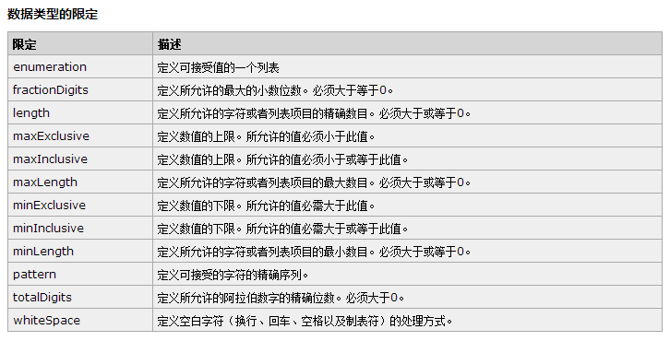
Schema类型限制(Restriction)

Slide 103
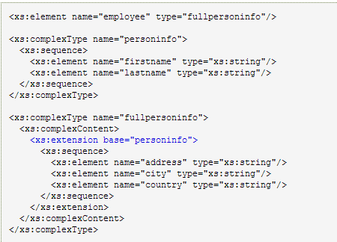
Schema类型扩展(extension)
在简单类型或者其他类型的基础上扩展类型的内容。

Slide 104
Schema置换组（Substitution Group）
使得元素实例可以被其他元素实例所置换。被置换的元素(属性substitutionGroup的内容ipo:comment)称作head元素，head元素必须是Schema中全局声明的元素。具有相同head元素的置换元素就属于同一个置换组。
<element name="shipComment" type="string" substitutionGroup="ipo:comment" />
<element name="customerComment" type="string" substitutionGroup="ipo:comment" />
置换组可以根据用户需要选择使用一组元素，其实际的效果相当于给一个元素取了一个别名

Slide 105
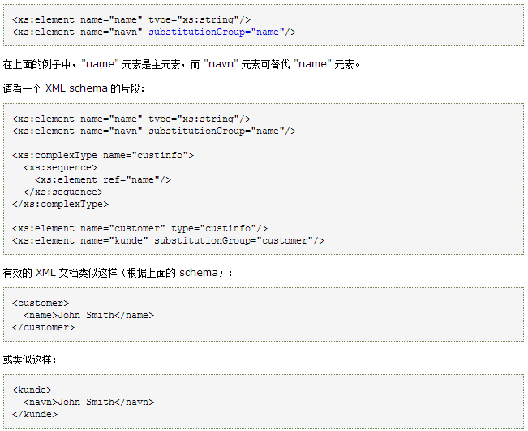
Schema置换组（Substitution Group）

Slide 106
Schema抽象类型(1)
抽象类型
  在类型定义时加上属性abstract，并赋值“true”：
  <complexType name="Vehicle" abstract="true"/>
  可以根据抽象类型声明元素，但不能直接创建抽象类型的实例元素

Slide 107
Schema抽象类型(2)
以Java的抽象类型为例：
//类的定义：
abstract class A {…}
class B extends A{…}
//变量声明
A a;
/**
*创建实例，创建的是派生类型（类型B）的实例对象，
*接着直接赋给以父类（抽象类型A）声明的变量a。
*/
a = new B();

Slide 108
Schema抽象类型(3)
假定Schema中定义了抽象类型Vehicle，并由抽象类型Vehicle派生出Car
<complexType name="Vehicle" abstract="true"/>
<complexType name="Car">
<complexContent>
<extension base="target:Vehicle"/>
</complexContent>
</complexType>
<element name="transport" type="target:Vehicle"/>
在实例文档中不能直接创建transport元素实例，如下例子是错误的：
<transport xmlns="http://cars.example.com/schema" />
正确的表示可以是这样：
<transport xmlns="http://cars.example.com/schema" xsi:type="Car"/>

Slide 109
Schema控制类型派生
Final
  属性final=”restriction”表示类不能被派生
  <complexType name="Address" final="restriction">
  <sequence>
  <element name="name" type="string"/>
  <element name="street" type="string"/>
  <element name="city" type="string"/>
  </sequence>
  </complexType>
  类似于Java中的final关键字：
  final class MyClass{…}
Fixed，仅用于简单类型
Block，弱于final，仅防止restriction派生

Slide 110
Schema导入（Import）
导入不同Namespace中的类型定义和元素声明
  import 元素
  <import namespace="http://www.example.com/IPO"/>
  引用（reference）
  <element ref="xipo:comment"/>
类型库
名域和导入机制提供了一种可能：用户可以定义自己的基本类型，接着在其基础上构造新的类型，所有这些类型构成类型库。

Slide 111
Schema包含（include）
将其他xsd文件的内容包含到本文件中
  <include schemaLocation = "http://www.example.com/schemas/address.xsd"/>
Include 只能包含同一个namespace的xsd文件，不能跨越namespace进行。
利用include，可以将一个Schema分成多个xsd文档

Slide 112
Schema小结
Schema最重要的概念是类型定义
理解Schema语言的关键是面向对象思想。Schema更像是高级语言
设计Schema的主要工作是在原有类型的基础上，派生新类型、声明元素。

Slide 113
课程内容
2.1 XML及其技术革命
2.2 XML文档的基本概念
2.3 XML文档模式：DTD、Schema
2.4 XML文档解析：Dom和SAX
2.5 XML文档转换：XSL和XSLT
2.6 XML的其他相关技术
2.7 XML的典型应用场景

Slide 114
2.4 XML文档解析：Dom和SAX
处理XML文档
XML文档处理模型
文档对象模型DOM
XML简单应用接口SAX
DOM和SAX比较

Slide 115
处理 XML 文档
为什么要处理 XML 文档
  实现内容与形式的结合
  建造存储器内的结构化影响供上层应用
  语法、语义检查
两种基本的处理方式
  基于树结构的（Tree-based）- DOM
  基于事件的（Event-based）- SAX

Slide 116
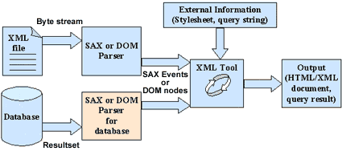
处理 XML 文档

Slide 117
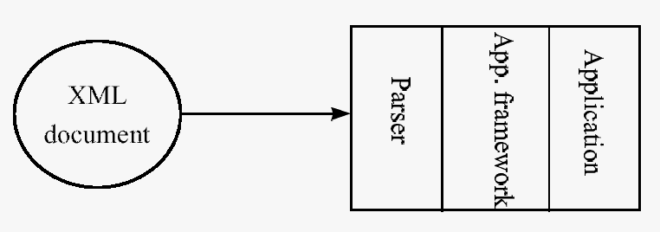
XML 处理模型
基于树（对象结构）的方式：建造文档树并在文档树上进行后续操作
基于事件的方式：将动作附加到处理 XML 文档的每个特定步骤上

Slide 118
DOM(Document Object Model)
操纵XML数据的标准接口（对象和方法集）。
独立于平台、独立于语言。
  Interface Document：表示整个文档。
  Interface DocumentFragment：表示文档的一部分。
  Interface DomImplementation：DOM的实现方式。
  Interface NodeList：节点顺序接口，可以获得节点句柄。
  Interface NamedNodeMap：使用节点名属性获得节点的句柄。
  Interface Text：文本。
  ……
Notes:
The W3C has already reviewed and recommended DOM (Document Object Model)
Without question, the DOM is the most widely used and documented XML parser.
DOM reproduces an XML document’s data hierarchy in a programming language’s native
object format, giving programmers an easy and familiar way of working with the data in the
document.
Developers can iterate through the document’s data elements and even edit the contents
of the document.
However, DOM recommendation does not cover searching and file input/output (loading
and saving XML documents). The DOM API loads the entire XML document into memory
favoring repetitive operations performed on short documents, For lengthy documents, the
SAX (Simple API for XML) API is a better choice.

Slide 119
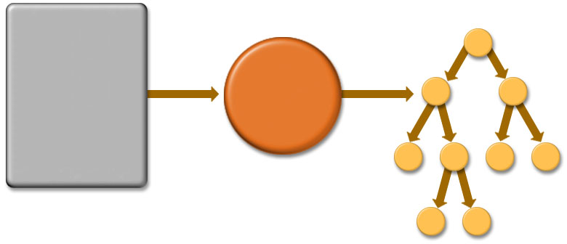
DOM 的行为
输入
创建的树
XML
文档
解析器

Slide 120
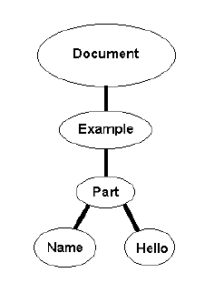
基于树结构的处理
文档被处理成树结构
后续的处理体现在对树的遍历
可以建立在事件处理的基础上
需要较多的资源，在处理大文档时可能出问题

Slide 121
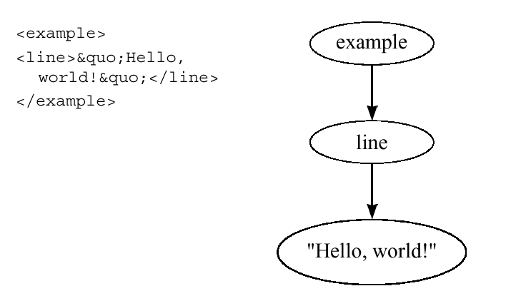
基于树结构的处理
将字节转化为文档树

Slide 122
一些基于树结构的处理框架
文档对象模型(DOM: Document Object Model)
Groves
Ace
Balise

Slide 123
DOM: 文档对象模型
W3C 的 DOM 标准：定义了一组语言独立的对象层次和每个对象必须实现的接口
Level1: 处理文档的所有的逻辑部分
Level2: 处理 CSS, DTD，filters/iterators

Slide 124
DOM XML处理器
创建文档树
  通过解析 XML 串或者 XML 文件
  调用 Create, insert 手动建立文档树
使用文档树
  提取数据
  修改文档
  定位文档树的指定位置：Xpointer, XQL以及 XSL型

Slide 125
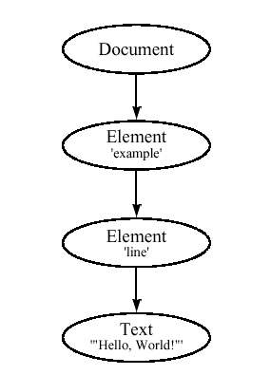
DOM 对象模型
根元素 - Document
元素 - Element
子元素 - Element
值 - Text
属性 - Attribute
所有这些都由 Node 继承而来形成树结构

Slide 126
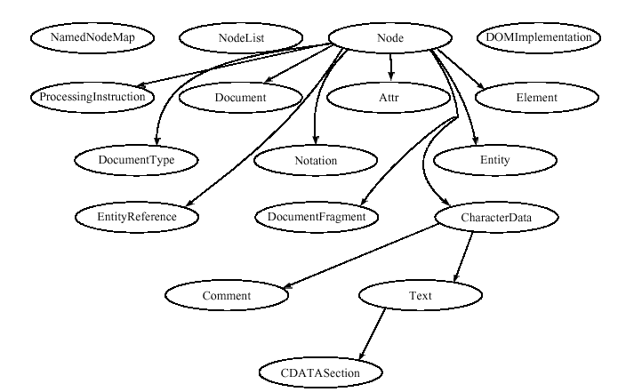
DOM 类

Slide 127
SAX (Simple Application Interface for XML)
基于事件的XML解析的标准接口。
与DOM L2比较
  优点：“查询、阅读” 效率高。
  缺点：无法多次查找（或后向查找）同一数据。
大多数XML工具厂商都提供支持。
不是W3C 标准，是一种事实上的工业标准。
  http://www.megginson.com/SAX
Notes:
The DOM is popular and useful but it is not the end-all and be-all of XML parsing APIs. It is a little bit like putting a plane on automatic pilot. You point your DOM-building processor at an XML document and it returns you an object tree based on the structure of the document.
But if the document is five hundred megabytes of text and resides on the “other side” of the Internet, your program will just wait. And wait.
In this situation you need an event-based parser like SAX. SAX is an open-source project that lets applications manage large XML documents. Instead of loading the entire document into memory SAX allows your application to work on the bit of data that the parser finds at each “event” in the document.
SAX opens the document file and, as it reads the document, fires events related to the data it encounters. By “listening” for specific events, an application can skip to the relevant portion of the document.
The event-based XML parser tells the application what is sees in the document as if through a peep-hole. It does not try to describe the large picture to the application.
SAX API is good for top-down, single-pass processing of large documents or large number of documents. The latest release includes support for namespaces.

Slide 128
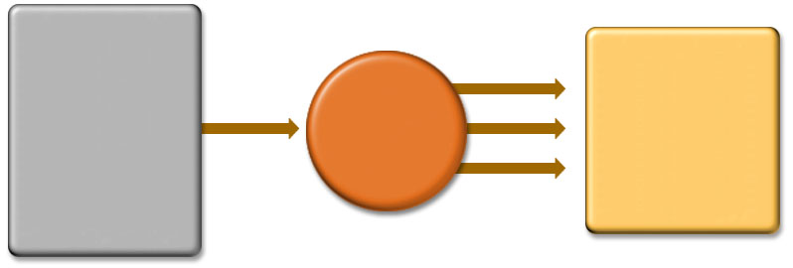
SAX的行为
输入
事件
XML
文档
对应的
Handler
解析器

Slide 129
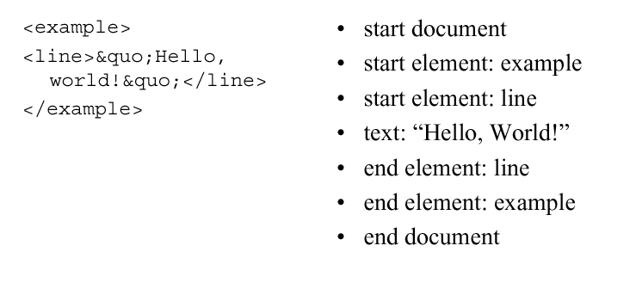
基于事件的处理
读取XML文档时生成触发事件

Slide 130
基于事件的处理
事件编程模型，易于实现，容易理解
  类比：Visual Basic 等
需要少量的资源
  随时解析随时处理
  随时使用随时释放
问题：
  一次处理，生成一批事件
  查找时需要多次处理

Slide 131
一些基于事件的处理框架
SAX: Simple API for XML
OmmiMark
Balise
DSSSL
SAXON
MDSAX

Slide 132
SAX: Simple API for XML
SAX 是一组标准解析器 API，由 xml-dev邮件列表开发
支持所有的 Java 解析器和 Python 解析器
目前已经有 支持 Delphi、C/C++和Perl 等语言的 SAX 解析器

Slide 133
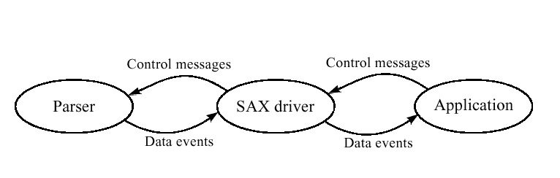
SAX 工作原理
SAX driver 实现标准的 SAX parser 接口（事件处理函数）
application实现 DocumentHandler接口，用于接收事件

Slide 134
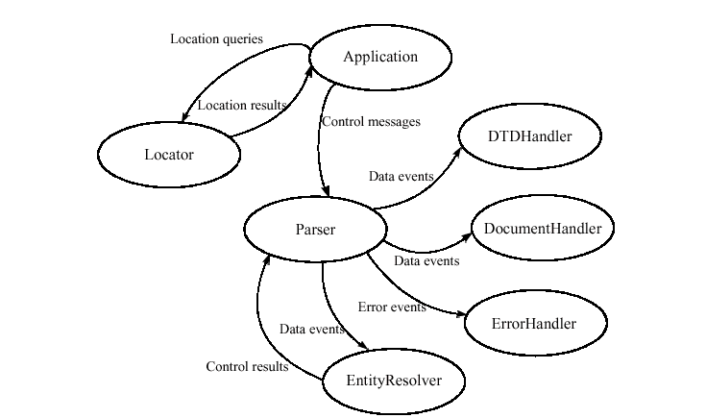
SAX 数据流

Slide 135
DOM和SAX比较
基于事件SAX
  占资源小
基于树DOM
  完整视图
  耗费资源
SAX 2 ：两者在一定程度上的结合

Slide 136
在 SAX 与 DOM 之间如何选择
选择 DOM 还是 SAX，这取决于几个因素：
应用程序的目的：如果必须对数据进行更改，并且作为 XML 将它输出，则在大多数情况下，使用 DOM。与使用 XSL 转换来完成的简单结构更改不一样，如果是对数据本身进行更改，则尤其应该使用 DOM。
数据的数量：对于大文件，SAX 是更好的选择。
将如何使用数据：如果实际上只使用一小部分数据，则使用 SAX 将数据抽取到应用程序中，这种方法更好些。另一方面，如果知道将需要向后引用已经处理过的信息，则 SAX 可能不是正确的选择。
需要速度：通常，SAX 实现比 DOM 实现快。

Slide 137
课程内容
2.1 XML及其技术革命
2.2 XML文档的基本概念
2.3 XML文档模式：DTD、Schema
2.4 XML文档解析：Dom和SAX
2.5 XML文档转换：XSL和XSLT
2.6 XML的其他相关技术
2.7 XML的典型应用场景

Slide 138
2.5 XML文档转换：XSL和XSLT
XSL专门为XML设计的样式语言。
  优点：样式和数据的分离。
XSL规范由三大部分组成：
  XSLT是一种用于将 XML 文档转换为 XHTML 文档或其他 XML 文档的语言。
  XPath是一种用于在 XML 文档中进行导航的语言。XSLT 使用 XPath 在 XML 文档中查找信息。
  XSL-Fo一种用于格式化 XML 文档的语言。
XML工具厂商支持程度：很好
2000.11 W3C 建议标准

Slide 139
搜索和转换——XSL和XSLT
XSL
+
Et tu brutus?
Et tu
Et tu brutus?
Coondog!
<XML>
<XSL>
企业内部各种数据
客户端

Slide 140
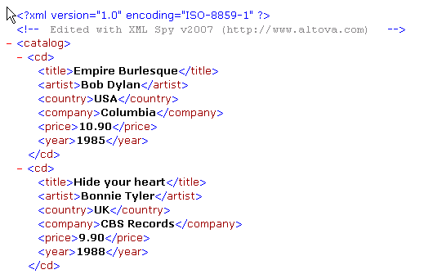
搜索和转换——XSL和XSLT

Slide 141
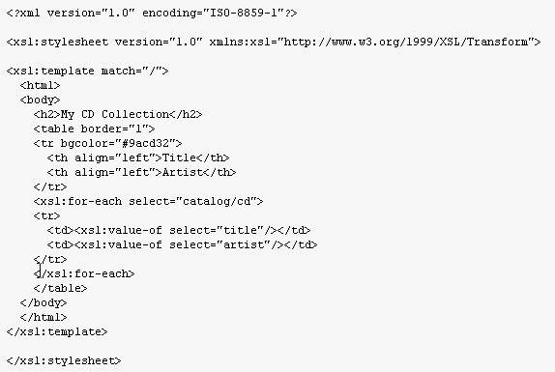
搜索和转换——XSL和XSLT

Slide 142
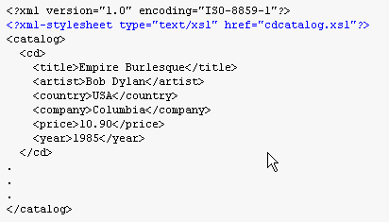
搜索和转换——XSL和XSLT
cdcatalog.xml
Notes:
cdcatalog.xml

Slide 143
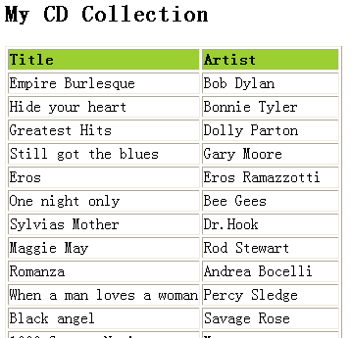
搜索和转换——XSL和XSLT
Stock-sorter.xml（简单样式效果）

Slide 144
课程内容
2.1 XML及其技术革命
2.2 XML文档的基本概念
2.3 XML文档模式：DTD、Schema
2.4 XML文档解析：Dom和SAX
2.5 XML文档转换：XSL和XSLT
2.6 XML的其他相关技术
2.7 XML的典型应用场景

Slide 145
2.6 XML的其他相关技术
XML文档链接
  Xbase
  XLink
  XInclude
搜索 & 转换
  XPath
  XPointer
  XSL and XSLT
  XML Query
Notes:
We all have seen lots of computing fads come and go, and each one’s downfall has brought costly consequences. But XML is here for the long haul, this evident by the birthing of various families of standards and the emergence of a plethora of standards organizations. Some of this standards organizations will be covered in the XML Dialects
discussion.

Slide 146
XML文档链接——XBase
指明XML文档中URI的基址，类似于HTML BASE，允许使用相对的URI路径链接XML文档。
主要定义了xml:base 属性。
主要用于XLink等需要引用URI的地方，使得编写XML文档的多重外部引用更容易。
2000.9 W3C候选标准
Notes:
Xbase permits the use of relative URI (Uniform Resource Identifiers) paths
in XML documents. URI paths make it easier to code XML documents that
have multiple referrals to outside URIs.
In these cases you supply Xbase with the path prefix (such as http://www.exceloncorp.com/myxml/) common to those external files. Your references can then be shortened to include only the file names.
This simplifies coding and makes it easier to adapt to document location changes.

Slide 147
XML文档链接——XLink
XML链接语言：在XML文档中插入链接元素，从而建立和描述资源之间的链接关系。
和HTML链接类似，但提供更复杂的功能。
  Simple link Extended link
  Locator link Resource link
  Arc link Title link
Xlink可以有多个链接终点，可以从不同的方向进行遍历。
2000.7 W3C候选标准
Notes:
Xlink gives developers a standard method for specifying navigational links between documents. The mechanism is similar to that of HTML hyperlinks, except that Xlink allows enforcing the navigation order through a series of linked documents. Xlink’s capability of enforcing specific paths suggests applicability for training documents and other materials that should be scanned sequentially. Because Xlink is a standard only for representing links, retrieving and presenting linked documents is the developer’s responsibility.

Slide 148
XML文档链接——XInclude
XInclude规定了XML文档的包含文法和相应的处理方式。包含的过程是通过将一系列XML信息集合转变为一个单一的复合的信息集合。
主要定义了xi:include及其属性：
  href 指明要包含的资源的URI
  parse 处理方式（xml或者text，缺省为“xml“）
  encoding 编码方式
将整个XML文档，或者一部分拷贝到当前文档,提供XML文档的可重用机制。
2000.10 W3C草案
Notes:
Xinclude copies entire XML documents, or selected portions thereof, into the current document. Using Xinclude would elimiate the need to perform tedious cutting and pasting among documents during development.
Right now, Xinclude isin the early stages of the standards review process, but it is a promising candidate for approval; and the technology certainly would fill a gap in present XML implementations.
It is key to the development of reusable document fragments, which are the blocks of XML used to build other documents.
Xinclude uses Xpointer and Xpath to specify which document elements to include.

Slide 149
搜索和转换——XPath
XPath 是用作XSLT和Xpointer对XML文档各部分定位的语言。
Xpath 除了提供一套定位语法之外，还提供一些函数，如数字计算、布尔运算和字符串处理等。
基本语法由表达式组成。（匹配模式）
XML工具厂商支持程度：很好
1999.11 W3C 正式标准
Notes:
Xpath defines a complex pattern-matching syntax used by several XML extensions, including XSL and XSLT and Xpointer.
It is essential to master Xpath because it is the only standardized method for selecting data in an XML document.
For example, applications unfamiliar with a document’s structure can perform blind matches such as “the fifth element from the top of the document.” If your application knows how the document is laid out, Xpath permits specific matches such as “every painting from Ghana, Africa.” The Xpath syntax is terse and tough to learn, but there are plenty of good examples of its use in XML books and on the web.
This document has been reviewed by W3C Members and other interested parties and has been endorsed by the Director as a W3C Recommendation. It is a stable document and may be used as reference material or cited as a normative reference from other documents. W3C's role in making the Recommendation is to draw attention to the specification and to promote its
widespread deployment. This enhances the functionality and interoperability of the Web.

Slide 150
搜索和转换——XPointer
XPointer用于标识URI引用的资源片断
XPointer基于XPath
支持在XML文档的内部结构里定位。允许在分层的文档结构里根据不同特征（如元素类型、属性值、字符串内容或者相对位置等）选择其中的部分。
XML工具厂商支持程度：很好
2000.7 W3C候选标准
Notes:
Xpointer uses Xpath to identify a portion of an XML document, exposing the selected data for processing. The tremendous size of some XML documents makes the too unwieldy to work with in their entirety.
Xpointer permits string searches and range specifiers, allowing selecting a single data element, group of elements matching the Xpath criteria or an arbitrary range of data.
Thus Xpointer gives the ability to pull out a subset of data based on user-defined criteria, such as profitable customers, makes the developer’s job far more manageable.

Slide 151
搜索和转换——XPointer
选择整个p元素：
  xpointer(//p)
选择元素em
  xpointer(//p/em)
  xpointer(//p[1])
选择文字Everything
  xpointer(string-range(//p,”Everything”)[1])
应用举例：
<p id=p1>
Everything is
<em>deeply</em>
intertwingled
</p>

Slide 152
搜索和转换——XML Query
XML-QL查询语言
AT&T Labs 设计(w. Alin Deutsch, Mary Fernandez, Daniela Florescu, Alon Levy)
针对XML这种半结构化数据，支持模式匹配。
类似于SELECT-FROM-WHERE。
WHERE <book><publisher>Springer</publisher>
<author> $a </author>
<year> $y </year>
</book> IN "www.a.b.c/bib.xml”,
1991 <= $y AND $y <= 1994
CONSTRUCT $a

Slide 153
W3C rec
industry std
W3C draft
‘Open’ std
XML Core
XML 1.0
XML names
Xfragment
RDF
Canonical
Xpath
APIs
MathML
XSLT
Xpointer
XML base
SMIL 1 & 2
JDOM
VoiceXML
JAXP
Xlink
Infoset
XSL
SVG
…...
DOM 1
XML
signature
XHTML
events
DOM 2
XHTML 1.0
http://www.w3school.com.cn
XML query ….
DOM 3
XML schema
Xforms
XHTML
basic
SAX 1
SAX 2
UDDI
RSS
Modularized
XHTML
SOAP
IFX
TEI
Biztalk
CSS 1
XML-RPC
IMS
HEML
XMI
ebXML
...
Docbook
100's
more ....
CSS 2
WDDX
CellML
CSS 3
Jabber
WSDL
...
XUL
...
...
Style
Protocols
Web Services
Application areas
Data/presentaion

Slide 154
XML产品工具
XML解析器
XML与关系数据库
XML数据库
XML、XSL编辑器

Slide 155
XML解析器
XML解析器（Parser）实现DOM/SAX标准接口。
目前比较常用的解析器有两类：
  Microsoft提供的基于Windows平台中的DOM解析器如MSXML。
  跨平台的Java解析器，最常见的是IBM的XML4J和Sun的Project X，它们都遵循SAX和DOM标准，因此用法基本是一样的。

Slide 156
XML与关系数据库
XML与关系数据库：基于关系表操纵XML数据，需要解析，效率有一定问题。（ Oracle、DB2、Informix、SQL Server）
XML数据库：缺乏标准的查询语言和操作语言的支持，发展受到限制。（Software AG的Tamino Server，eXcelon的Object Design）

Slide 157
XML与关系数据库
Oracle 8i 对XML的支持
Java版本的XML SQL 实用工具，主要功能：
  能够从SQL查询中产生XML文档。
  能够从SQL查询语句或JDBC ResultSet对象中输出文本或文档对象模型节点树（DOM）。
  能够将XML文档数据写入数据库表或视图中 。
  支持W3C 的XML 1.0推荐标准 。
  可以通过扩展进而支持SAX 1.0 文档访问 。
  支持多种字符集的文档。

Slide 158
XML数据库
SoftWare AG公司的Tamino Server
Tamino是一种基于XML的信息服务器，可以用于电子商务系统的应用和开发。Tamino实现了完整的XML数据库系统，而不仅仅提供一种在数据库管理系统同Web应用间的转换接口。
支持异构数据的存取，包括：文本、声音、图像、视频等多媒体数据；
数据可来自于原始XML资料库（XML Store和X-Machine），或现有文档甚至各种数据库系统。
可预定义一组文档类型描述格式；提供基于URL方式的数据存取方式；提供Server Extensions编程接口，允许用户利用Visual Studio开发COM组件，嵌入商业逻辑，开发应用系统。

Slide 159
XML、XSLT编辑器
XML编辑工具：定义XML文档结构。
  XML Spy
  XML Writer
XSLT编辑工具：定义XML显示样式。
  XML Styler
  eXcelon Stylus

Slide 160
课程内容
2.1 XML及其技术革命
2.2 XML文档的基本概念
2.3 XML文档模式：DTD、Schema
2.4 XML文档解析：Dom和SAX
2.5 XML文档转换：XSL和XSLT
2.6 XML的其他相关技术
2.7 XML的典型应用场景

Slide 161
2.7 XML的典型应用场景
XML的应用范围
XML的应用示例

Slide 162
XML的应用范围
XML用做各种纵向行业的数据描述语言
XML用来提供跨行业的功能
XML用来进行软件交互的协议基础

Slide 163
XML的应用示例
第一波：纵向行业数据描述
第二波：配置和动作
第三波：和其他技术的组合

Slide 164
第一波：纵向行业数据描述
财务OFX
  OFX使用XML架起了经纪业务数据库和个人软件之间的桥梁
人力资源
  HR-XML定义了用于存储人力资源数据的公共词汇
贷款银行业
  MISMO采用XML定义数据交换基础
OASIS（先进结构化信息标准组织）跟踪并促进XML标准化

Slide 165
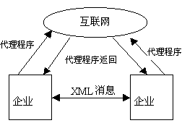
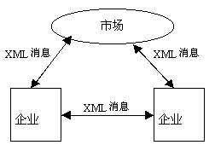
XML Vocabulary(Dialect)
使用XML定义一套标准的消息交换格式。
XML/EDI
XML框架：
  Microsoft的BizTalk
  UN/CEFACT和OASIS的EBXML
  HR-XML联盟的HR-XML框架
  CommerceNet的Eco框架
  ……

Slide 166
XML Vocabulary(Dialect)
MathML：数学标记语言
x²+4x+4=0
  <mrow>
  <mrow>
  <msup><mi>x</mi><mn>2</mn></msup>
  <mo>+</mo>
  <mrow><mn>4</mn><mo>&invisibletimes;</mo>
  <mi>x</mi></mrow>
  <mo>+</mo>
  <mn>4</mn>
  </mrow>
  <mo>=</mo>
  <mn>0</mn>
  </mrow>

Slide 167
第二波：配置和动作
EJB使用XML进行软件配置
SVG使用XML进行2D图形显示
VoiceXML为语音应用程序提供平台
SMIL使用XML来构造多媒体应用

Slide 168
SMIL（多媒体同步集成语言）
Synchronized Multimedia Integration Language：用简单有效的标记语言说明多媒体对象在何时，何处，以何种方式播放。
SMIL的组成部分
  1.可视媒体的布局
  2.时间控制标记
  3.媒体对象标记
  4.用户交互标记

Slide 169
第三波：和其他技术的组合
XML作为一种协议语言
  XML过程调用：XML-RPC
  简单对象访问协议：SOAP
  XML密钥管理：XKMS
  XML加密签字：XML-SEC
  XML访问控制：XACML
  工作流：WSFL/BPEL

Slide 170
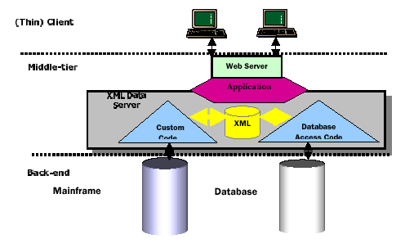
企业信息系统集成

Slide 171
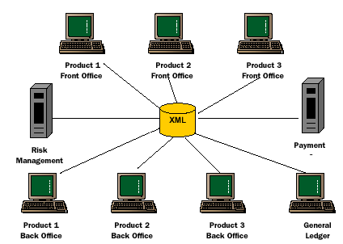
企业信息系统集成

Slide 172
问题和讨论
谢谢！
gs@buaa.edu.cn

